Slide 1
Fachberatung Methoden der Wissensvermittlung
Frank Wodrich
Regionalverband Altenburg der Kleingärtner e.V.

Slide 2
Brauchen wir
die fachliche Beratung
im Kleingartenverein ?

Slide 3
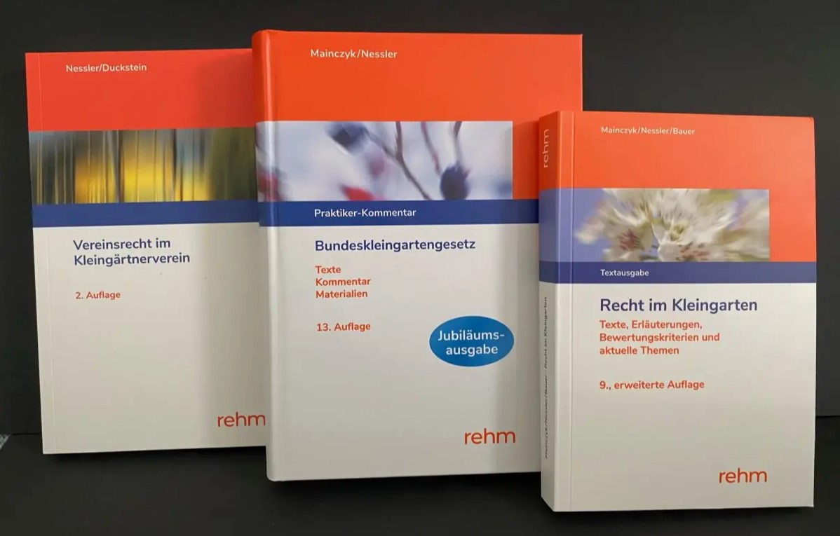
Hier steht – das wir die Fachberatung brauchen?
Bundeskleingartengesetz (BKleinG) vom 28.02.1983, zuletzt geändert am 19.09.2006
§ 2
Kleingärtnerische Gemeinnützigkeit
Eine Kleingärtnerorganisation wird als gemeinnützig anerkannt, wenn sie im Vereinsregister eingetragen ist, sich der regelmäßigen Prüfung der Geschäftsführung unterwirft …..
Absatz 1
Die Organisation ausschließlich oder überwiegend die Förderung des Kleingartenwesens sowie
die fachliche Betreuung ihrer Mitglieder bezweckt.

Slide 4
Der Fachberater sollte Mitglied im Vorstand sein!
Fachberater arbeiten ehrenamtlich für ihren Verein.
Fachliche Beratung über natur und umweltfreundliches Gärtnern.
Organisation und Durchführung von Schulungen, Vorträgen, Workshops und Gartenbegehungen.
Teilnahme an Aus- und Fortbildungen.
Mitwirkung bei der Gestaltung von Schaukästen, Flyer usw.
Anwendung sozialer Medien und Nutzung von Fachliteratur

Slide 5
Wechselwirkung in der Fachberatung
Fachberater/in
Auftreten als Fachberate/in
Umgang mit Mitgliedern
Vereinsmitglieder
Inhalte
Kompetenz

Slide 6
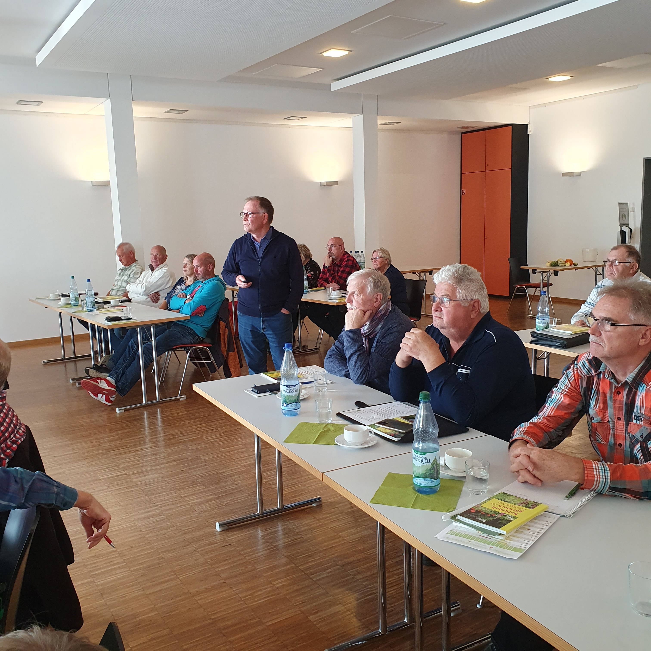
Vortrag
Grundregeln:
Klarheit über Ziel und Zweck des Vortrages
was erwarten die Zuhörer; welche Fragen interessieren besonders
Redezeit beachten - nicht länger als 50 Minuten ohne Pause
Interesse der Zuhörer wecken und wachhalten.
Verständliche Sprache finden, nicht mit Fremdwörtern brillieren
5. Anschauliche Beispiele, wie Grafiken, Darstellungen
und Bilder in den Vortrag einbinden

Slide 7
Grundlagen von Präsentationen
Power-point

Slide 8
Online-Seminare
- Die Digitalisierung schreitet voran und wird zukünftig stärker wirksam werden.
- Durch die demografische Entwicklung verändert sich die Altersstruktur.
- Diese positive Entwicklung stellt uns vor neue Herausforderungen.
- Onlineschulungen ist zunehmend, da junge Fachberater im Berufsleben stehen.
- Online - Webinare sollten in der Regel nicht länger als eine Stunde in Anspruch nehmen.
technischen Voraussetzungen schaffen!

Slide 9
Gartenbegehungen
Die Gartenbegehung mit den Kleingärtnern fördert das aktive Handeln
zum Erreichen von Zielen der kleingärtnerischen Nutzung.

Slide 10
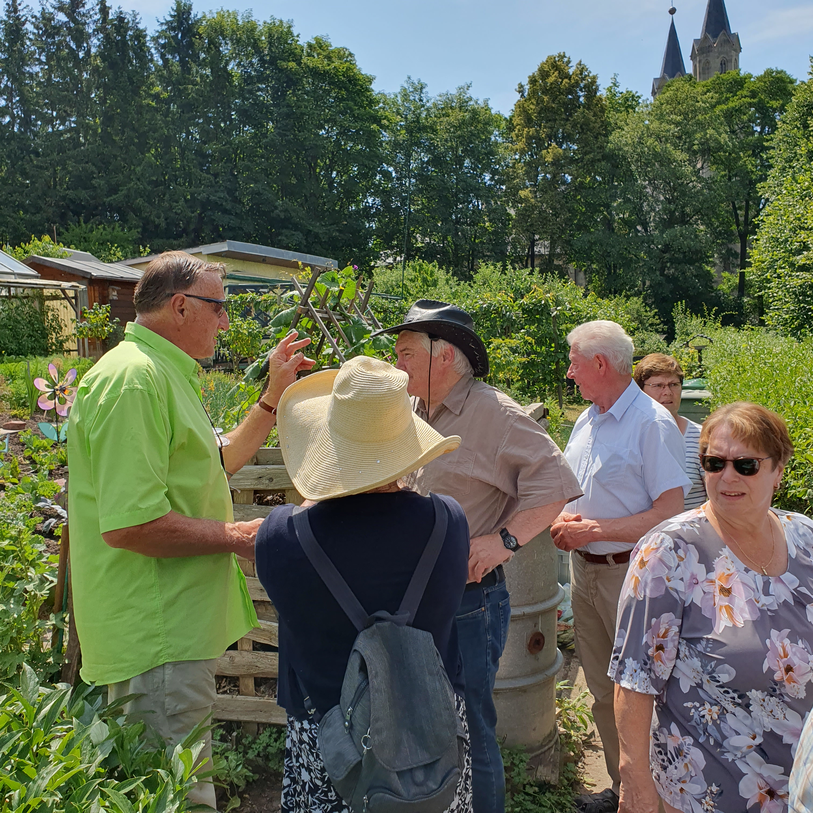
Gespräch über den Gartenzaun während der Gartenbegehung
Sie erfordert vom Fachberater ein solides Fachwissen,
da er nicht immer weiß, worüber er befragt wird.
Es ist keine Schande, bei der Vielfalt der im Kleingarten
auftretenden Fragen einmal eine Antwort schuldig
zu bleiben.
Es ist besser eine Antwort nachzureichen,
nachdem man sich sachkundig gemacht hat,
als eine falsche Antwort zu geben..

Slide 11
Persönliche Gespräche
Eine ganz persönliche Note bekommt die Gartenfachberatung am Gartenzaun oder im Garten der Kleingärtner selbst.
Diese Form der Gartenfachberatung in den Vereinen erhält dadurch eine vertrauliche und zugleich freundschaftliche Atmosphäre.
Aber Vorsicht!
Es wird so Ihr ganzes Wissensvermögen gefordert und auf die Probe gestellt.
Sie wissen ja nicht, was man Sie fragen wird. Dennoch ist es nicht schlimm, wenn Sie als Gartenfachberater mal eine Frage nicht gleich beantworten können. Vielleicht können Sie so noch mehr dazu lernen. Und das ist ganz gut so.
Machen Sie sich kundig und reichen Sie die offene Antwort einfach nach. Das kommt auf jeden Fall besser an, bevor man eine falsche Auskunft gibt.

Slide 12
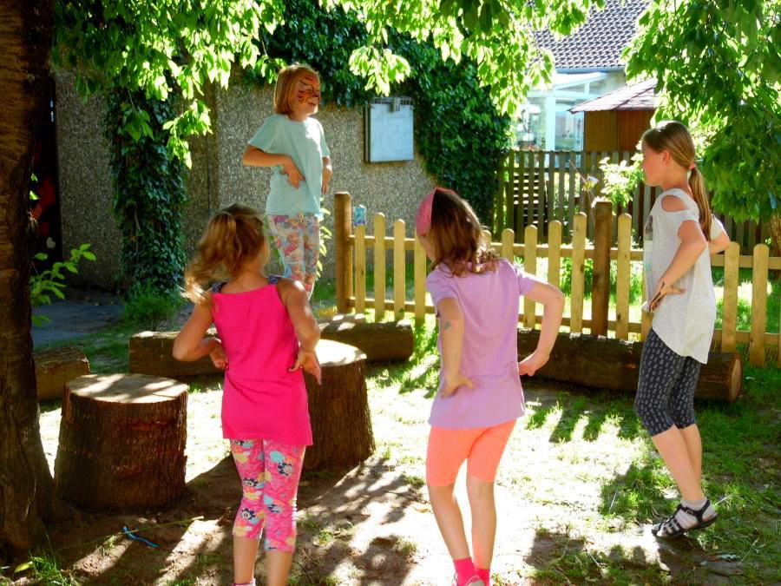
Der Gartenfachberater und junge Familien mit Kindern
Neben der erfahrenen älteren Gemeinschaft, sind die jungen Familien mit Kindern nicht zu vergessen.
Nach dem Motto – um so bunter um so besser!
Jedes Kind findet Farben toll. Es spricht einfach an, macht neugierig und Lust auf mehr!

Slide 13
Fotostrecken, Lernstationen , Infotafeln
Fotostrecke: Hier können Besucher mehr über die verschiedenen Pflanzenarten
lernen, die im Kleingarten wachsen.
Lernstationen: Im Kleingarten eine tolle Möglichkeit, um Kindern und Erwachsenen
die Natur näherzubringen.
Infotafel: Tipps zur Gartenarbeit oder Musterhochbeet, Insektenhotel oder Vogelhaus.

Slide 14
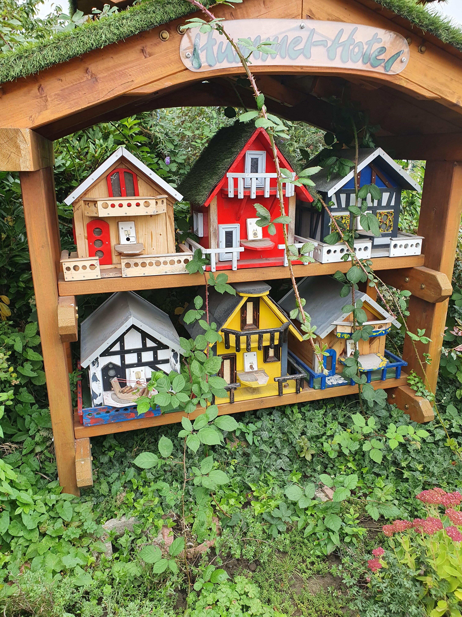
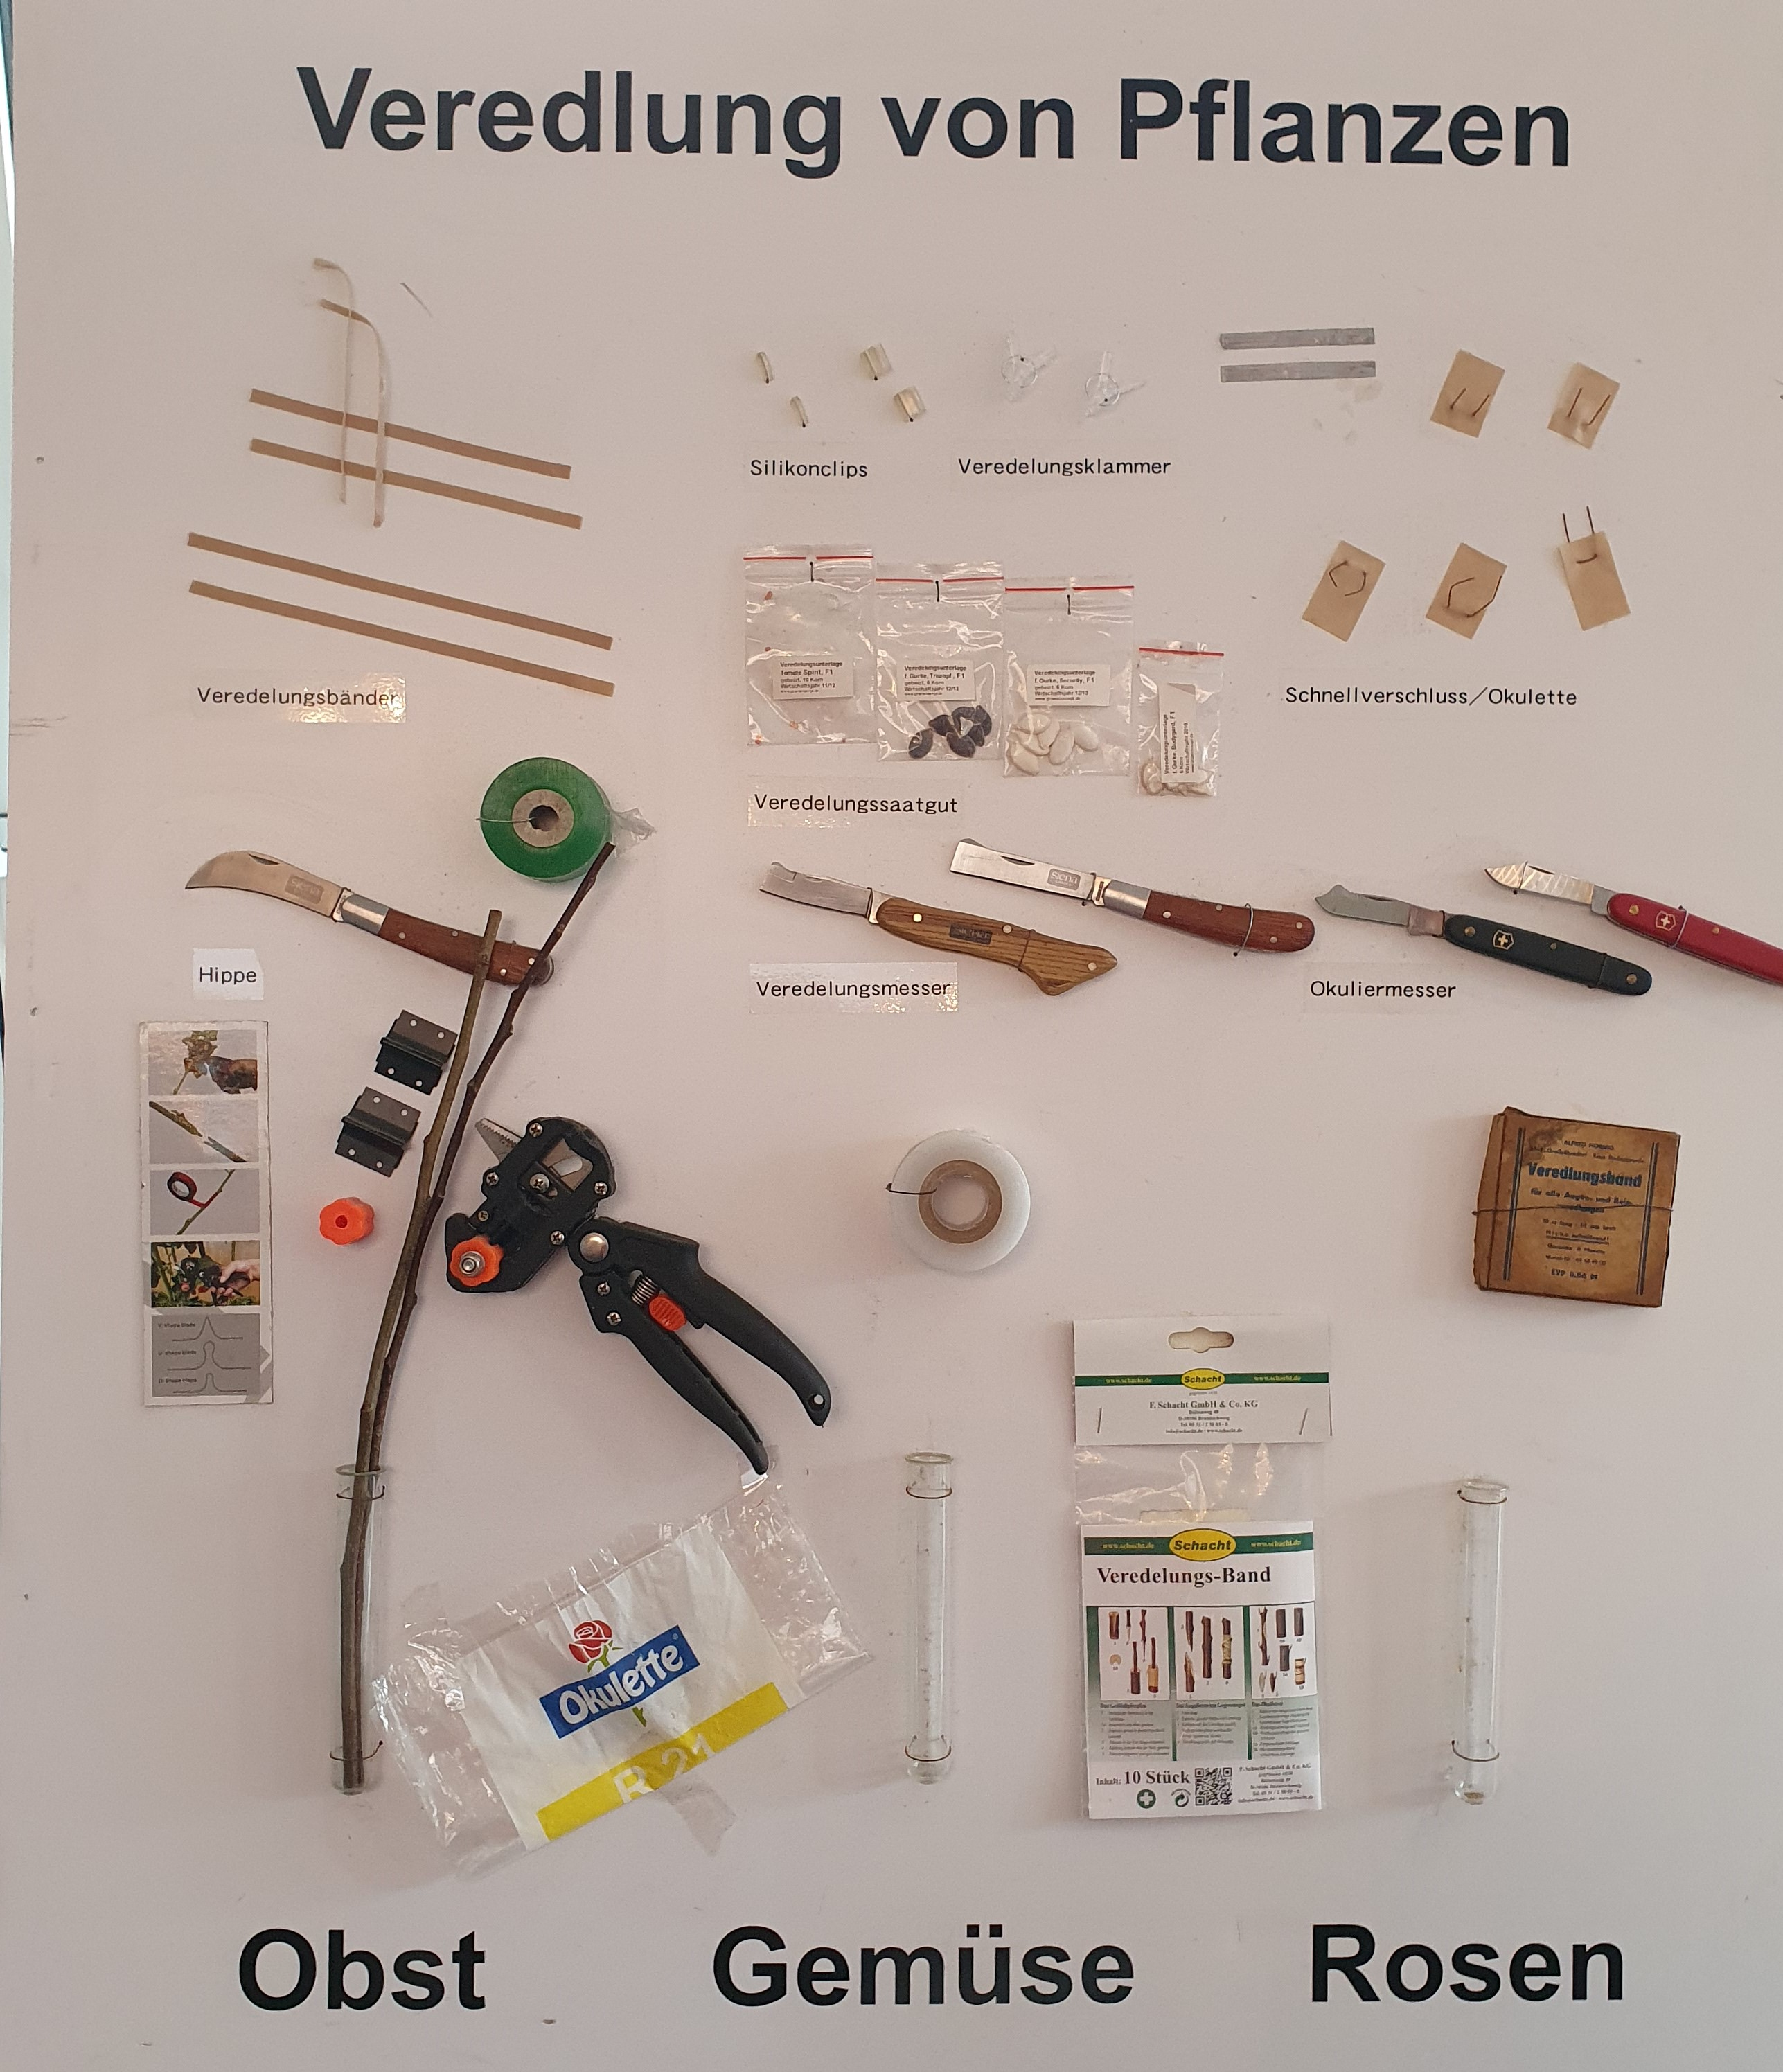
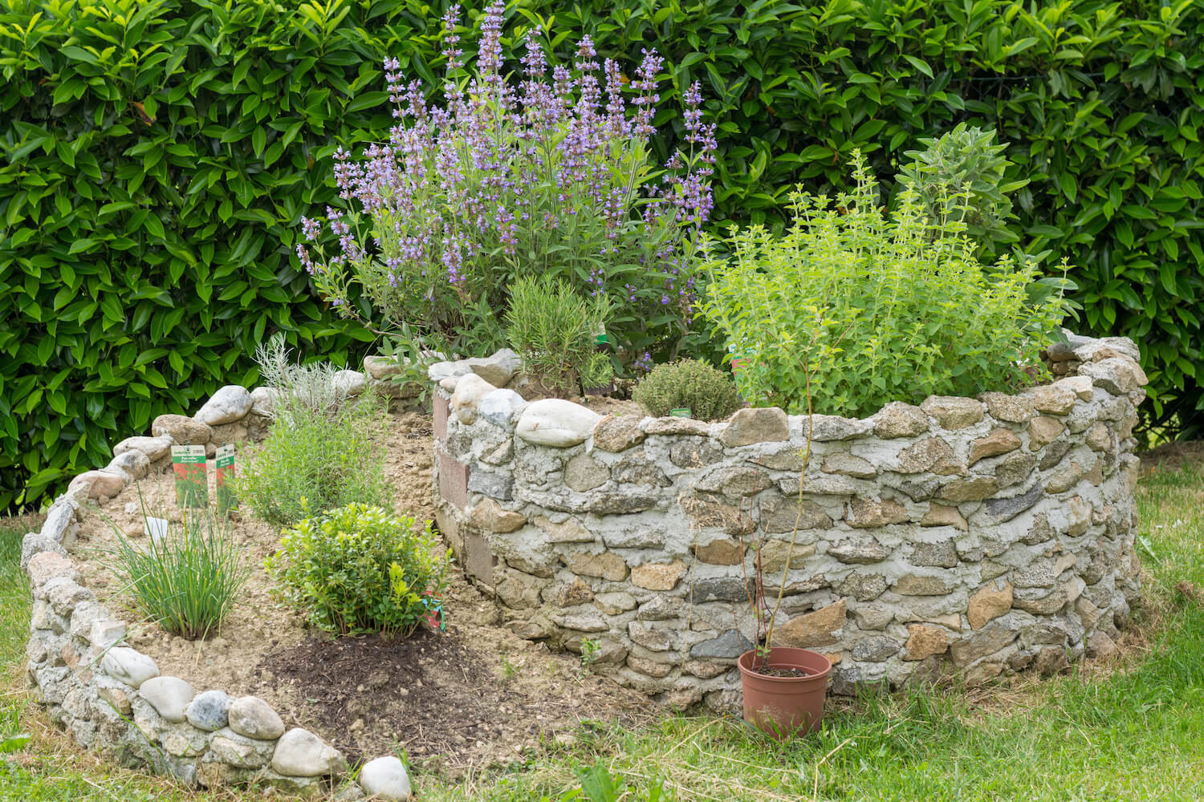
Beispiele für Fotostrecken, Lernstationen , Infotafeln
z.B. Infotafeln Bienen/Ökologie
www.deutscherimkerbund.de
www.nabu.de

Slide 15
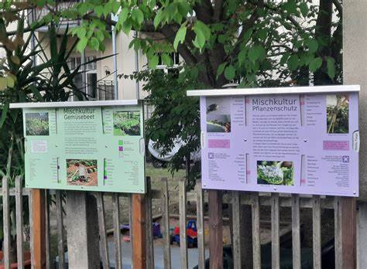
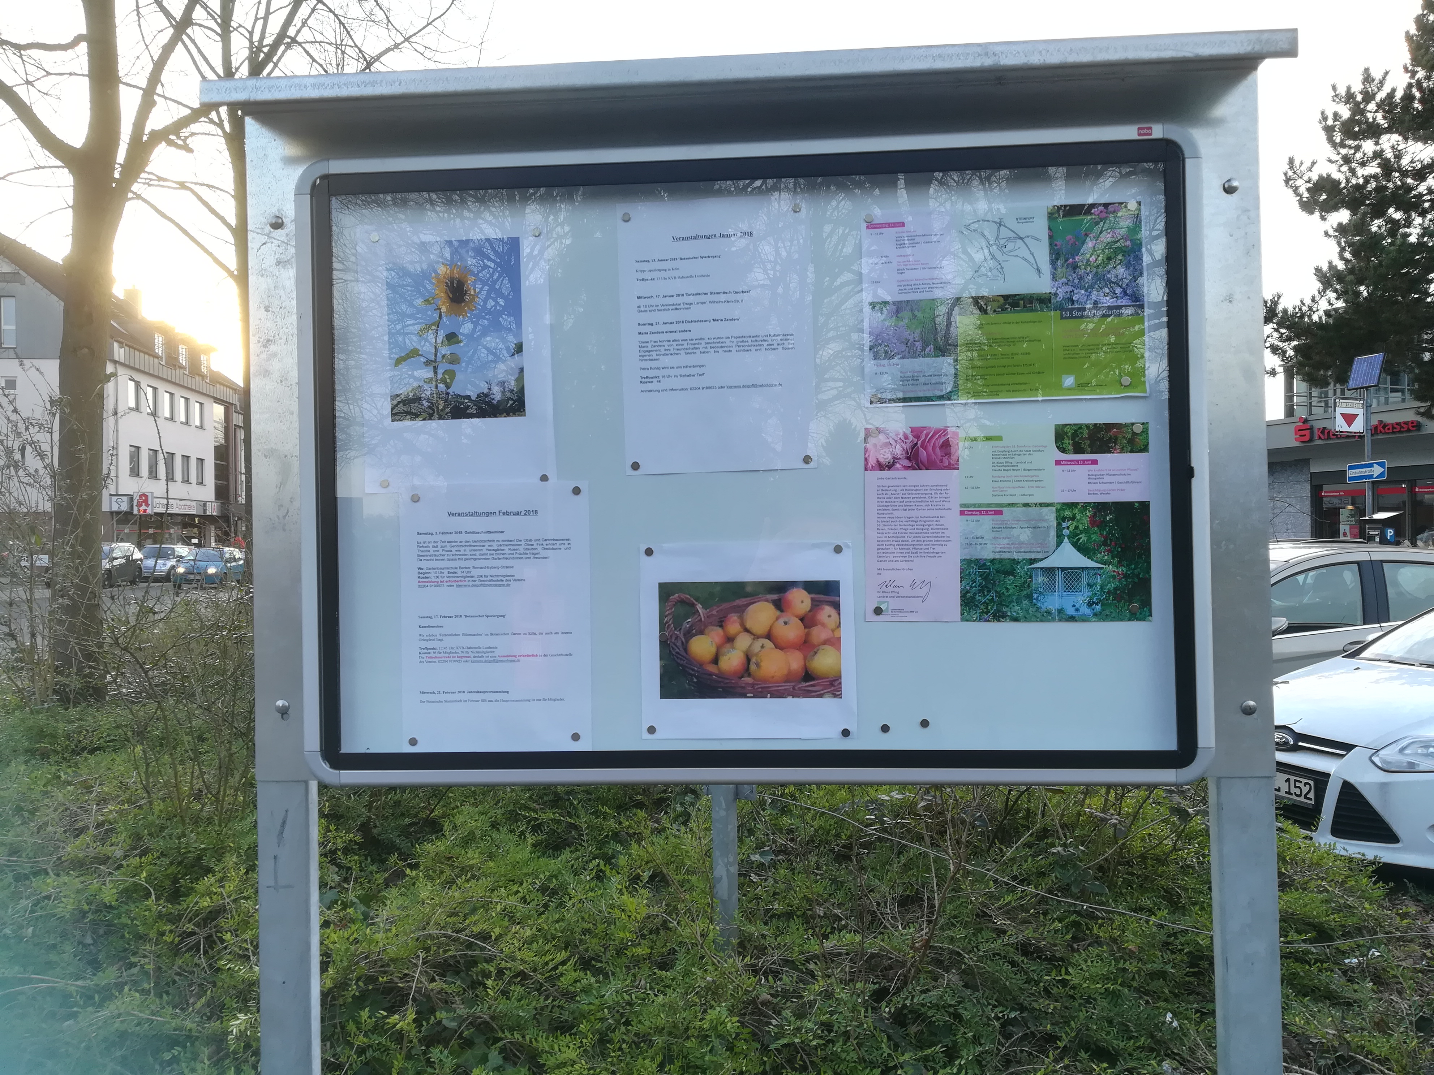
Schaukasten mit aktuellen Informationen

Slide 16
Hinweise für die Gestaltung des Schaukasten
Orientierung auf das Wesentliche!
Schaukasten bunt mit Grafiken und Bildern!
nur aktuelle und wiederkehrende Themen!
Das macht neugierig und es bleiben die Leute stehen!
Belassen der Arbeit im Aushang nicht zu lange!
Wechseln Sie lieber öfters die Fachthemen!

Slide 17
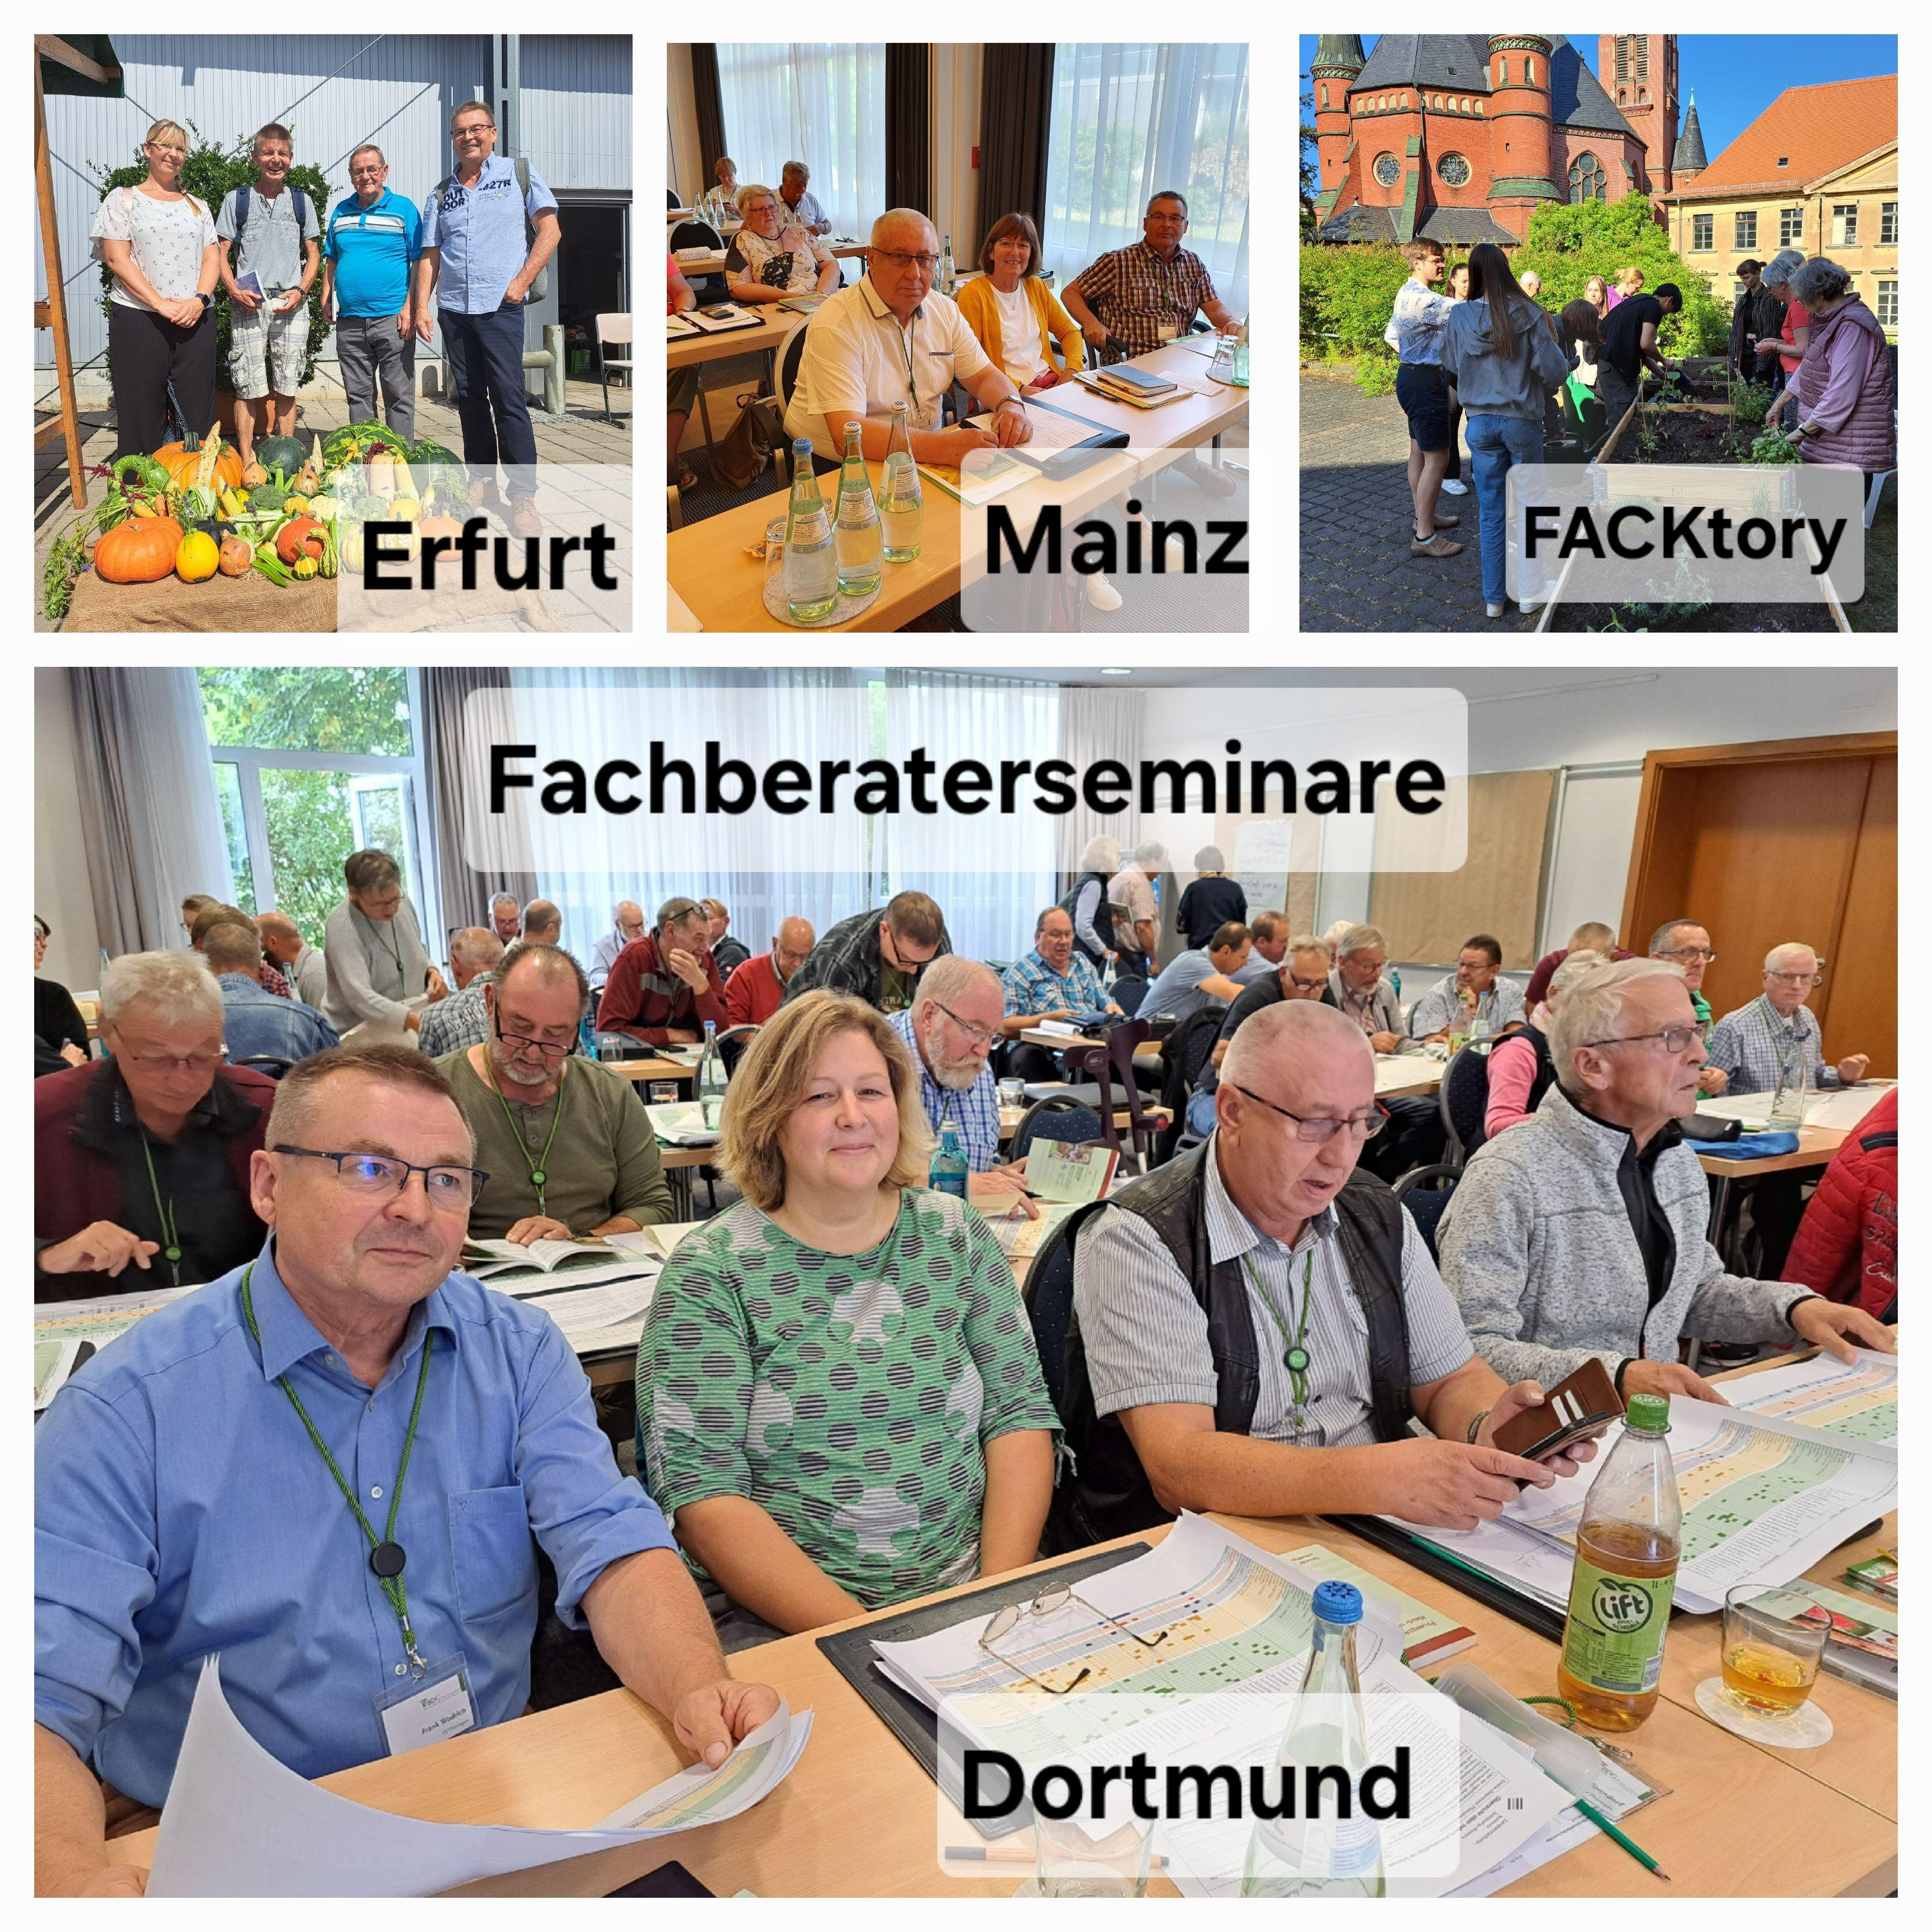
Wissensnetzwerke knüpfen

Slide 18
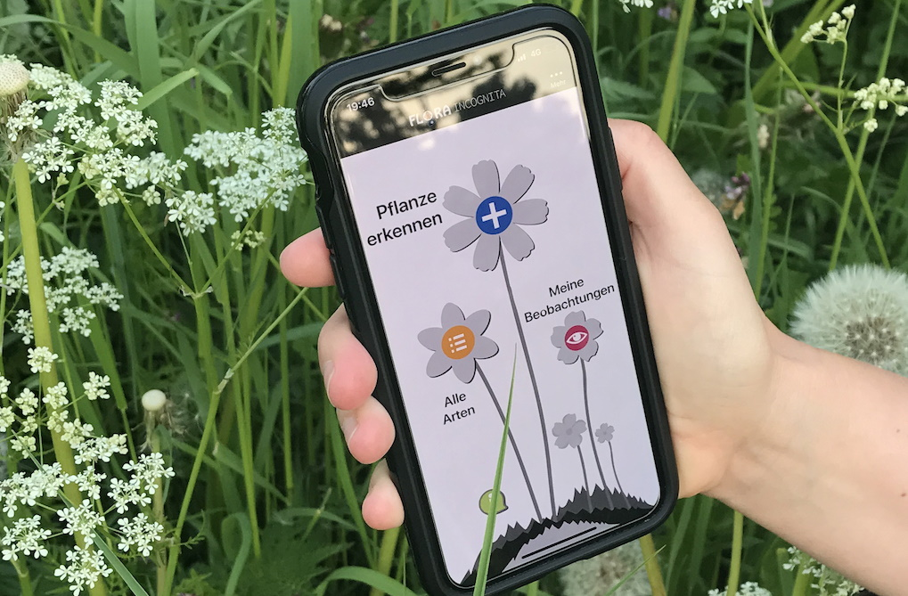
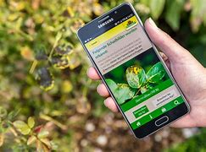
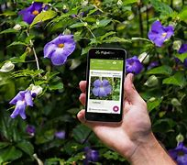
Digitale Hilfsmittel
Nützliche App‘s

Slide 19
Informationen aus dem Internet

Slide 20
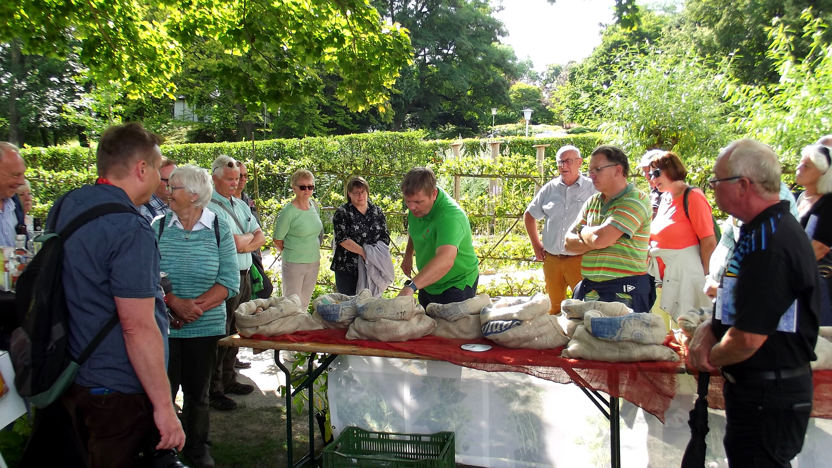
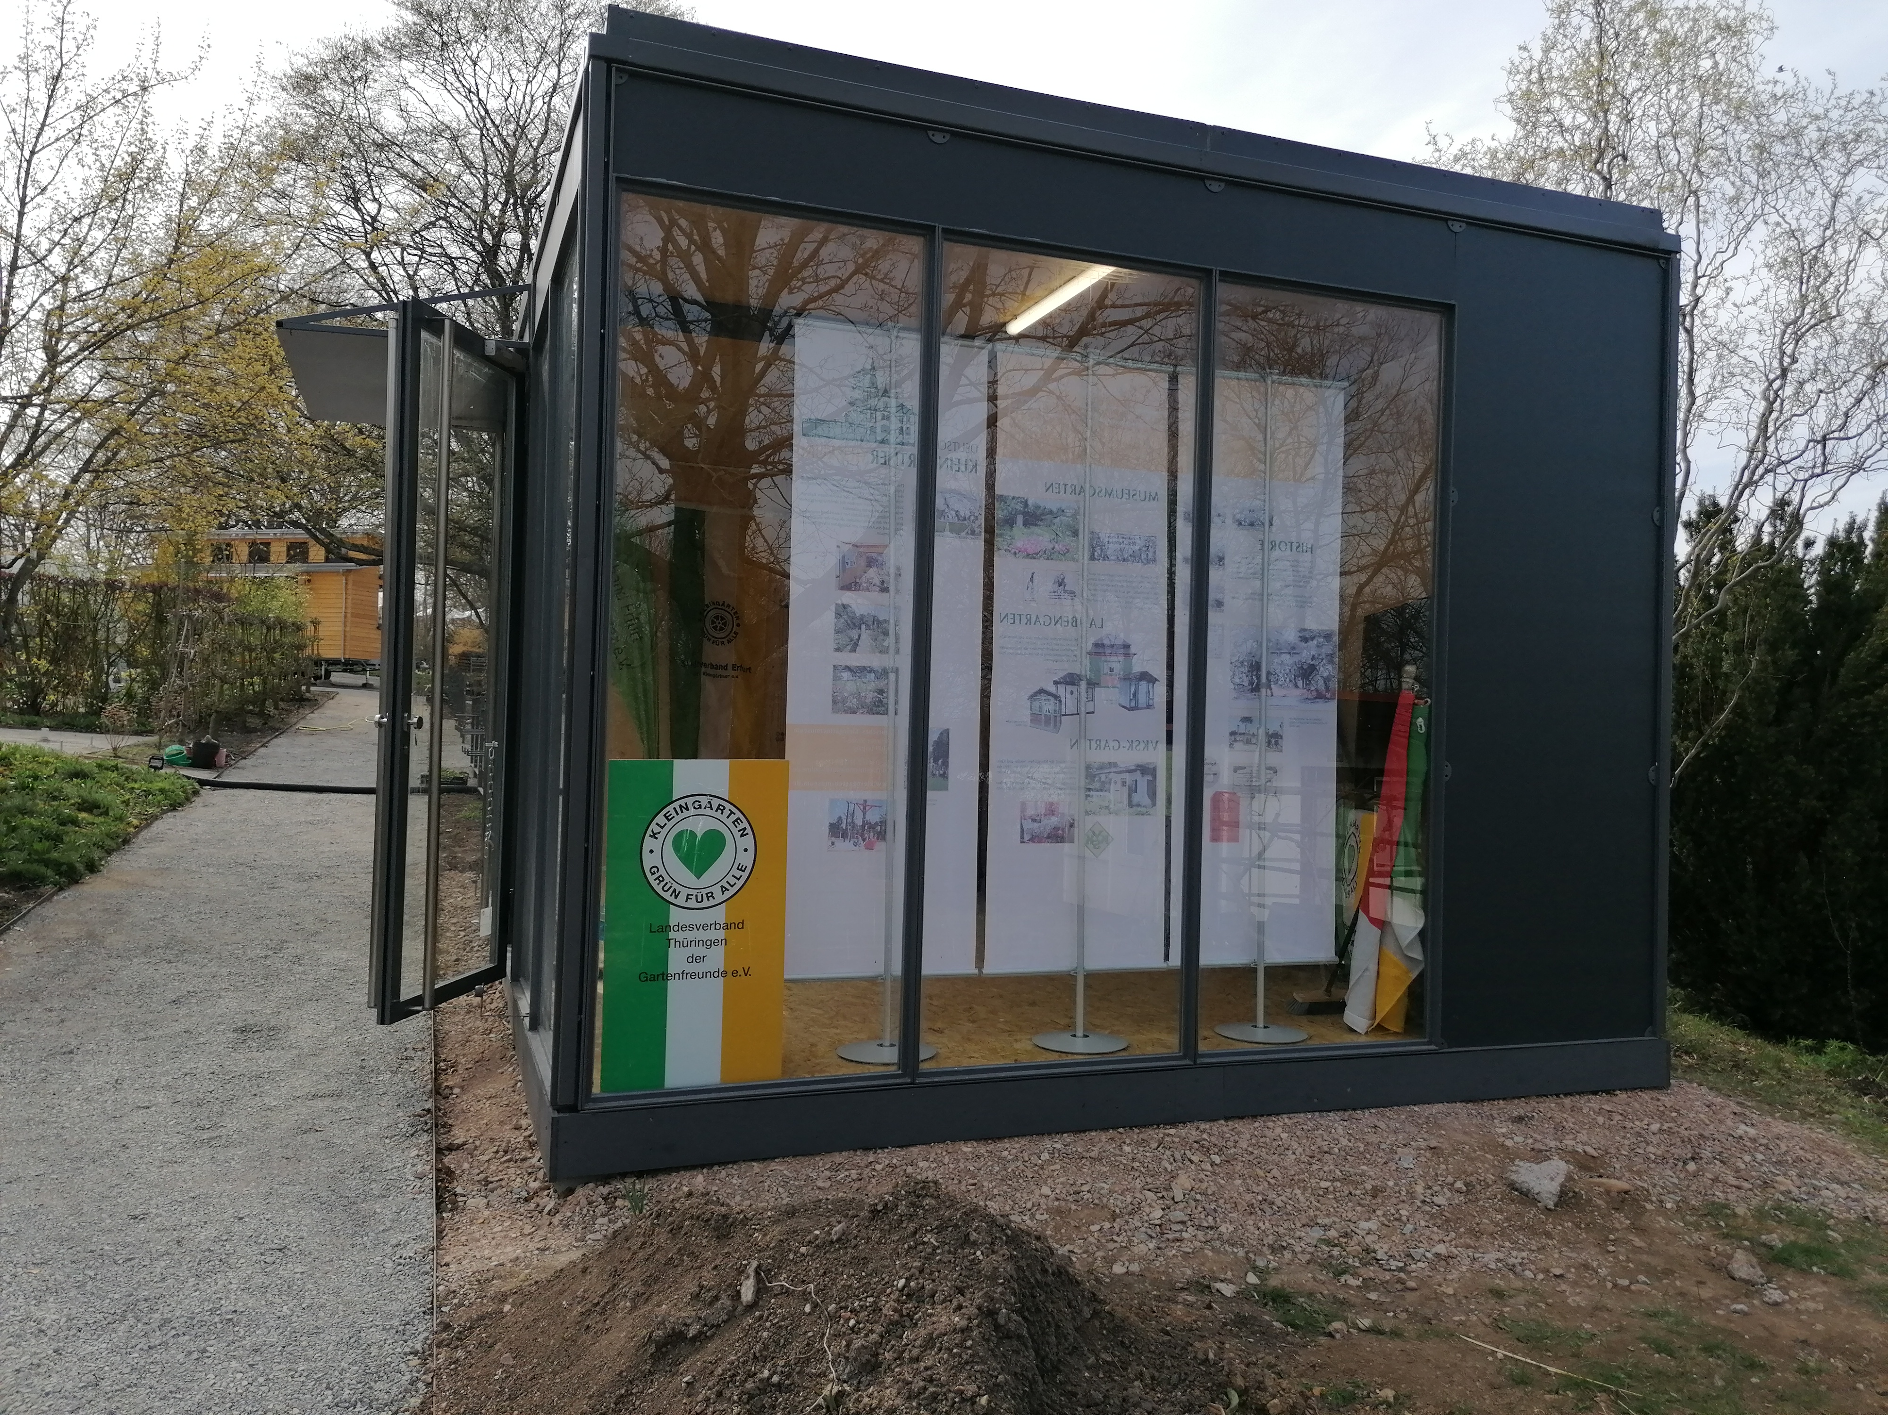
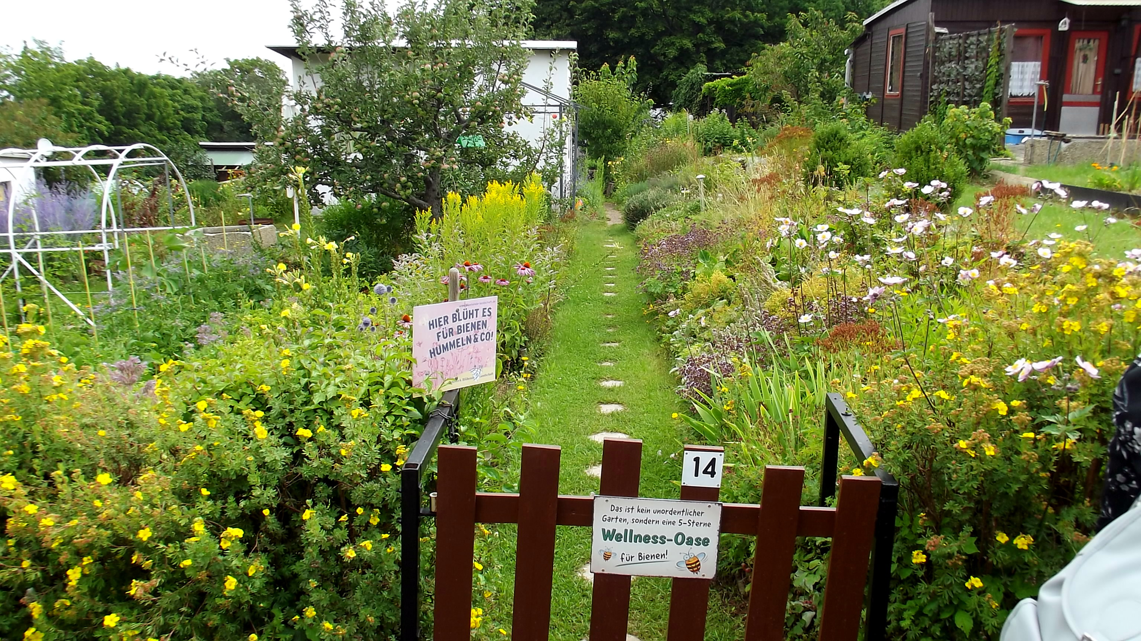
Exkursionen
BUGA 2021

Slide 21
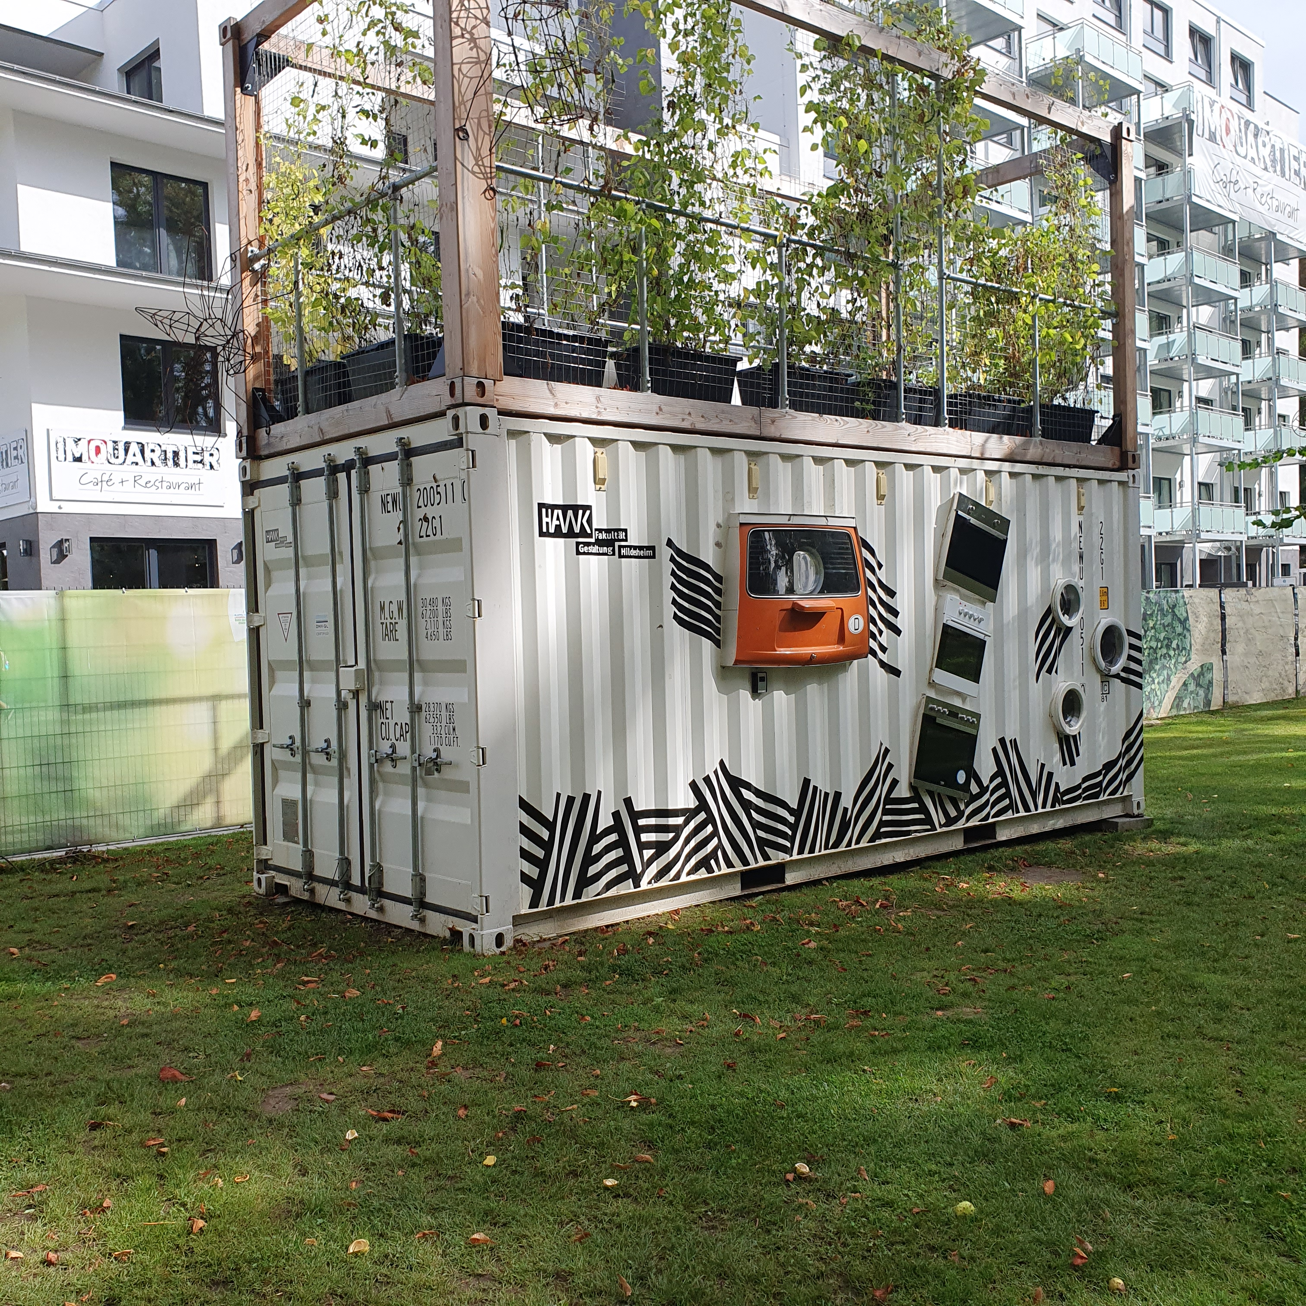
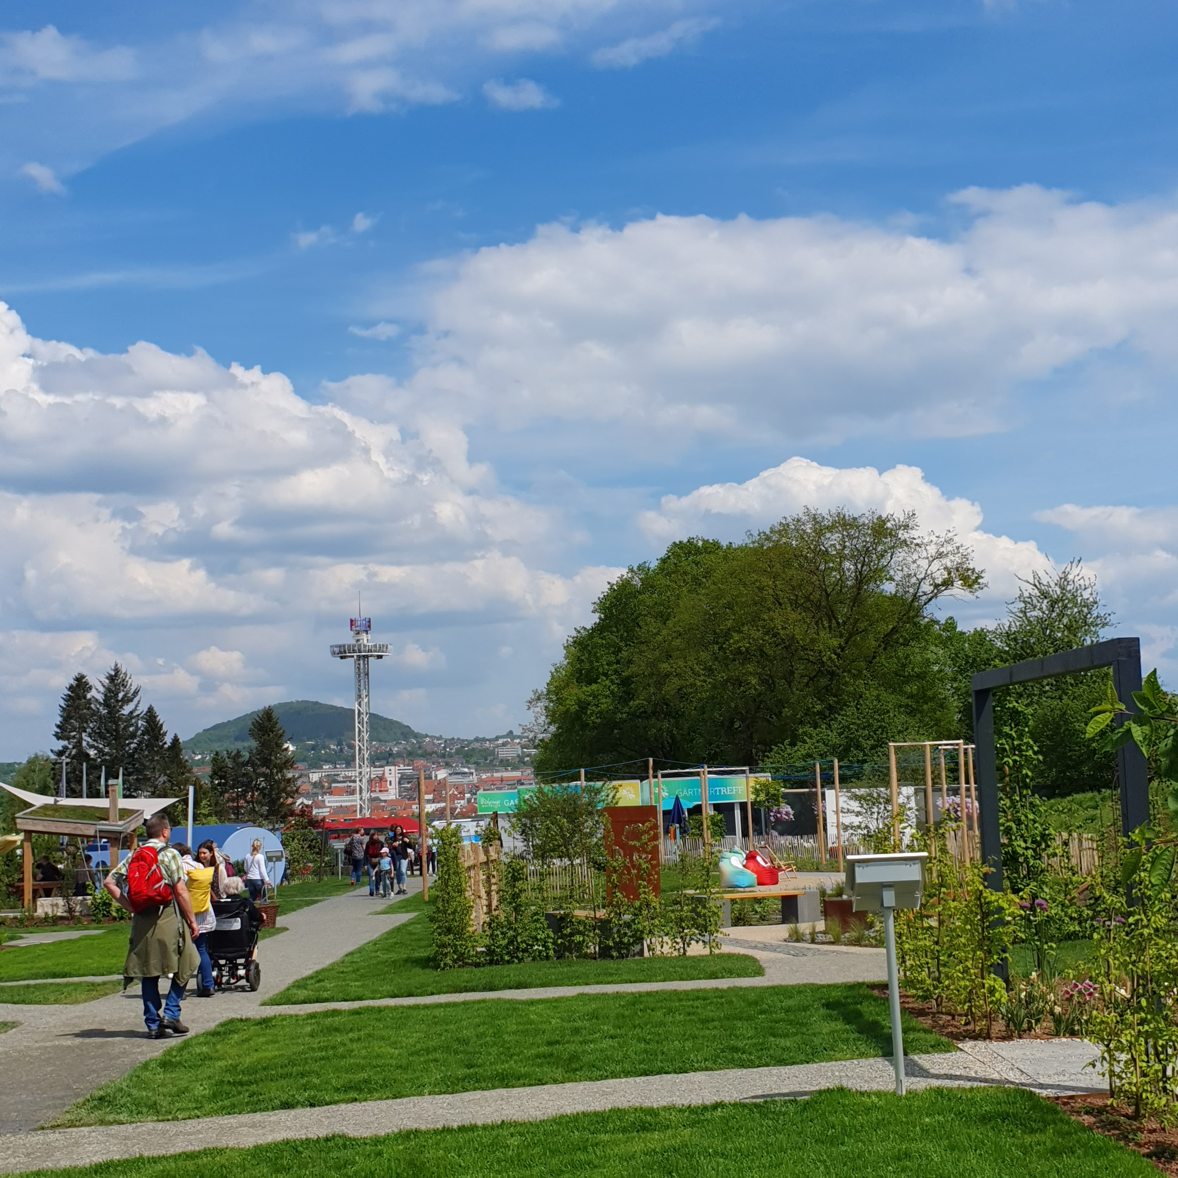
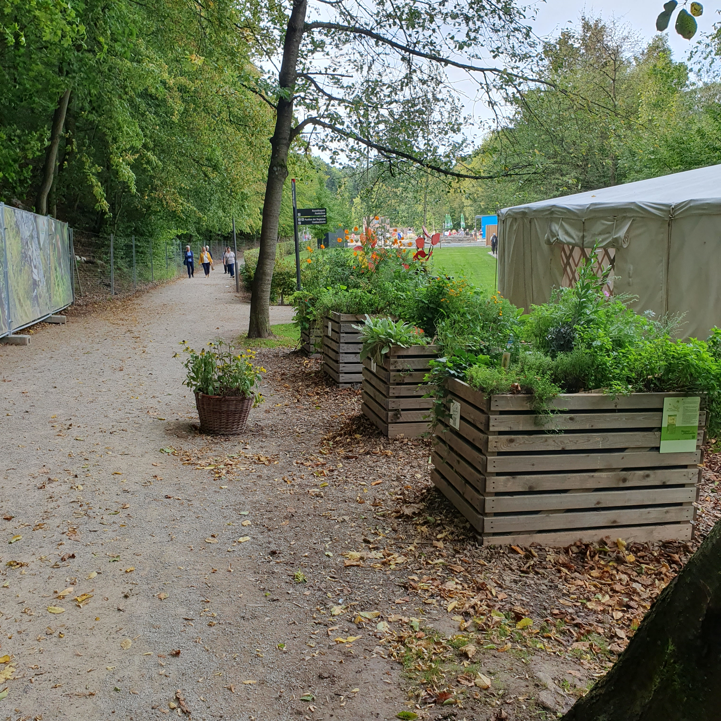
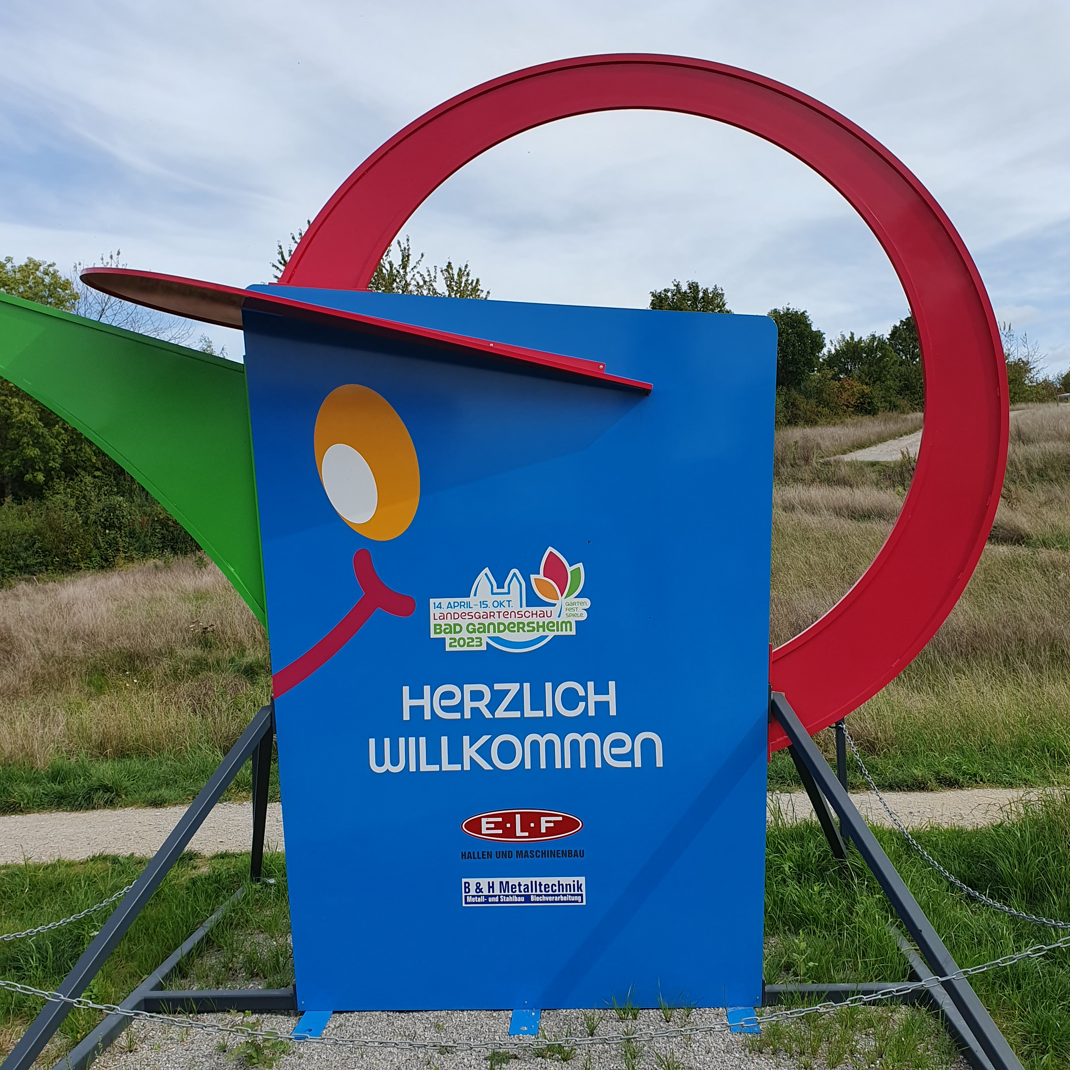
Landesgartenschauen

Slide 22
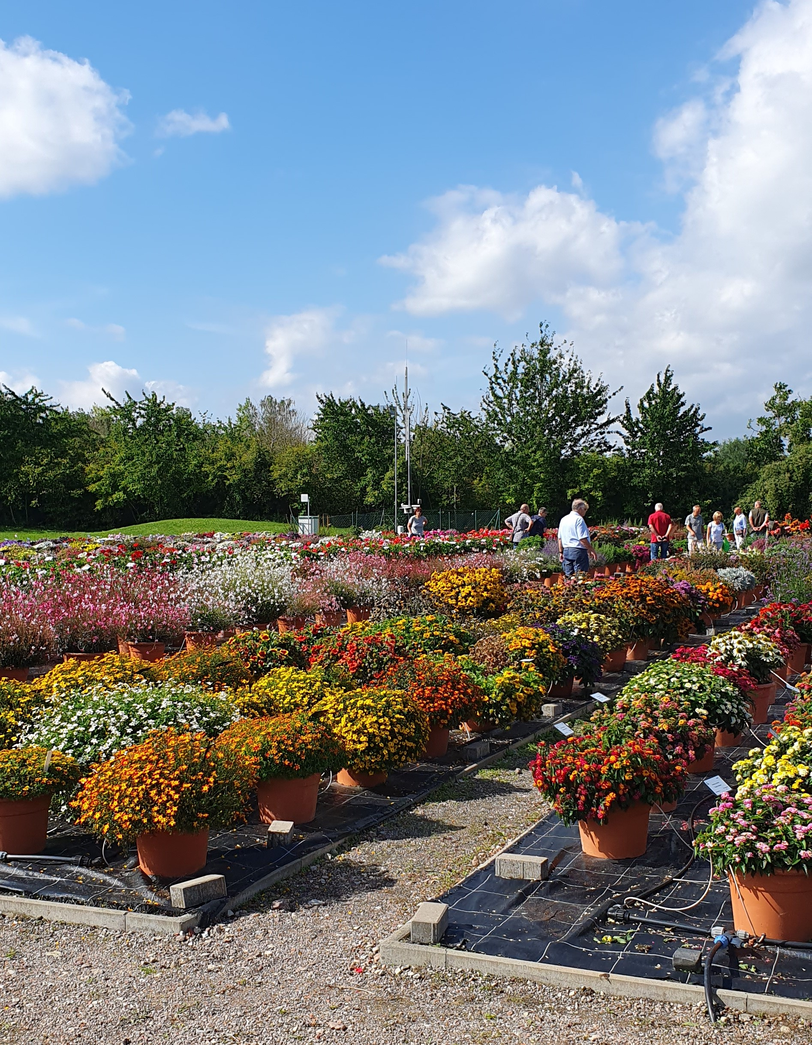
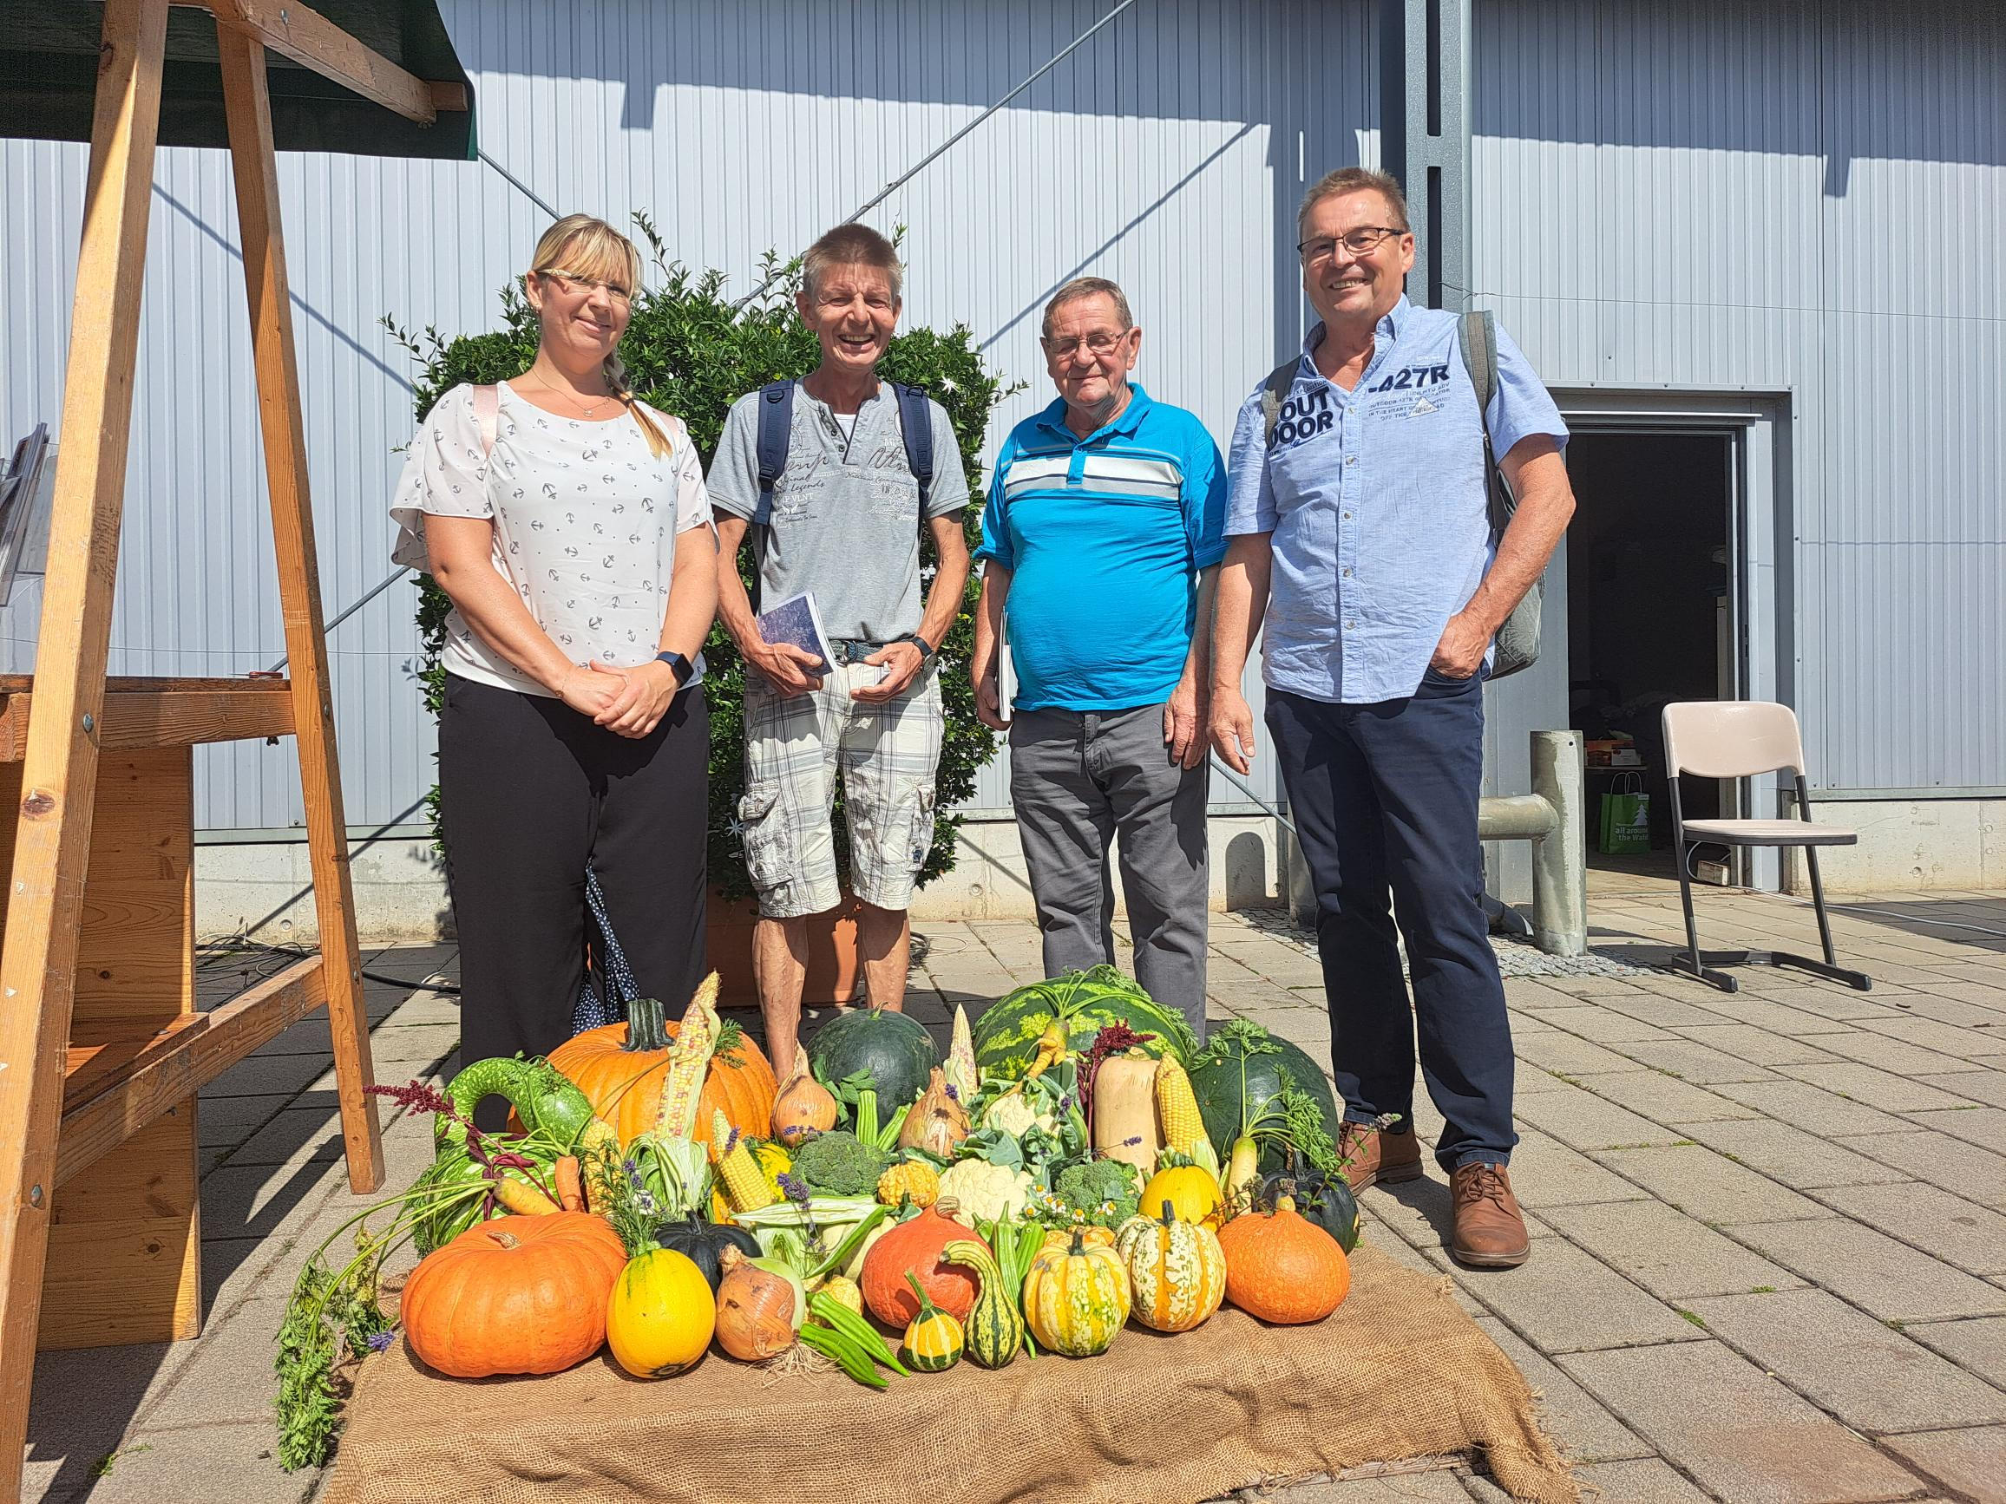
Tag der offenen Tür im Lehr- und Versuchszentrum für Gartenbau in Erfurt

Slide 23
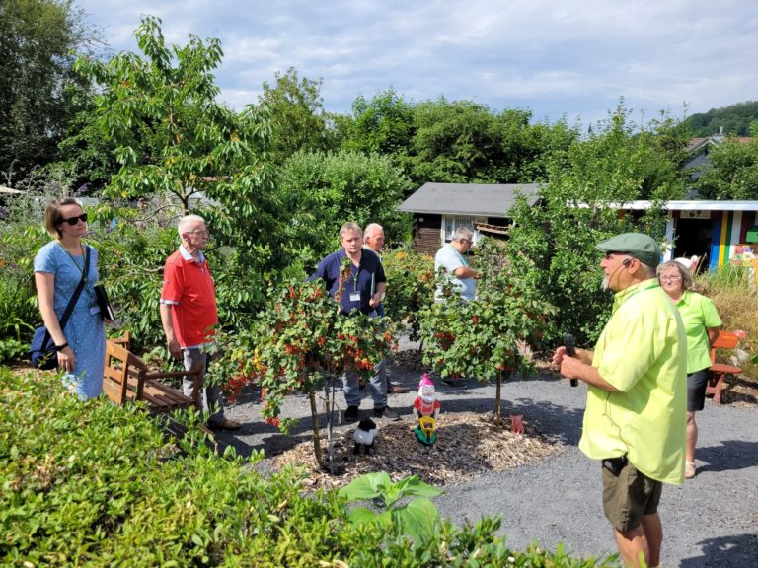
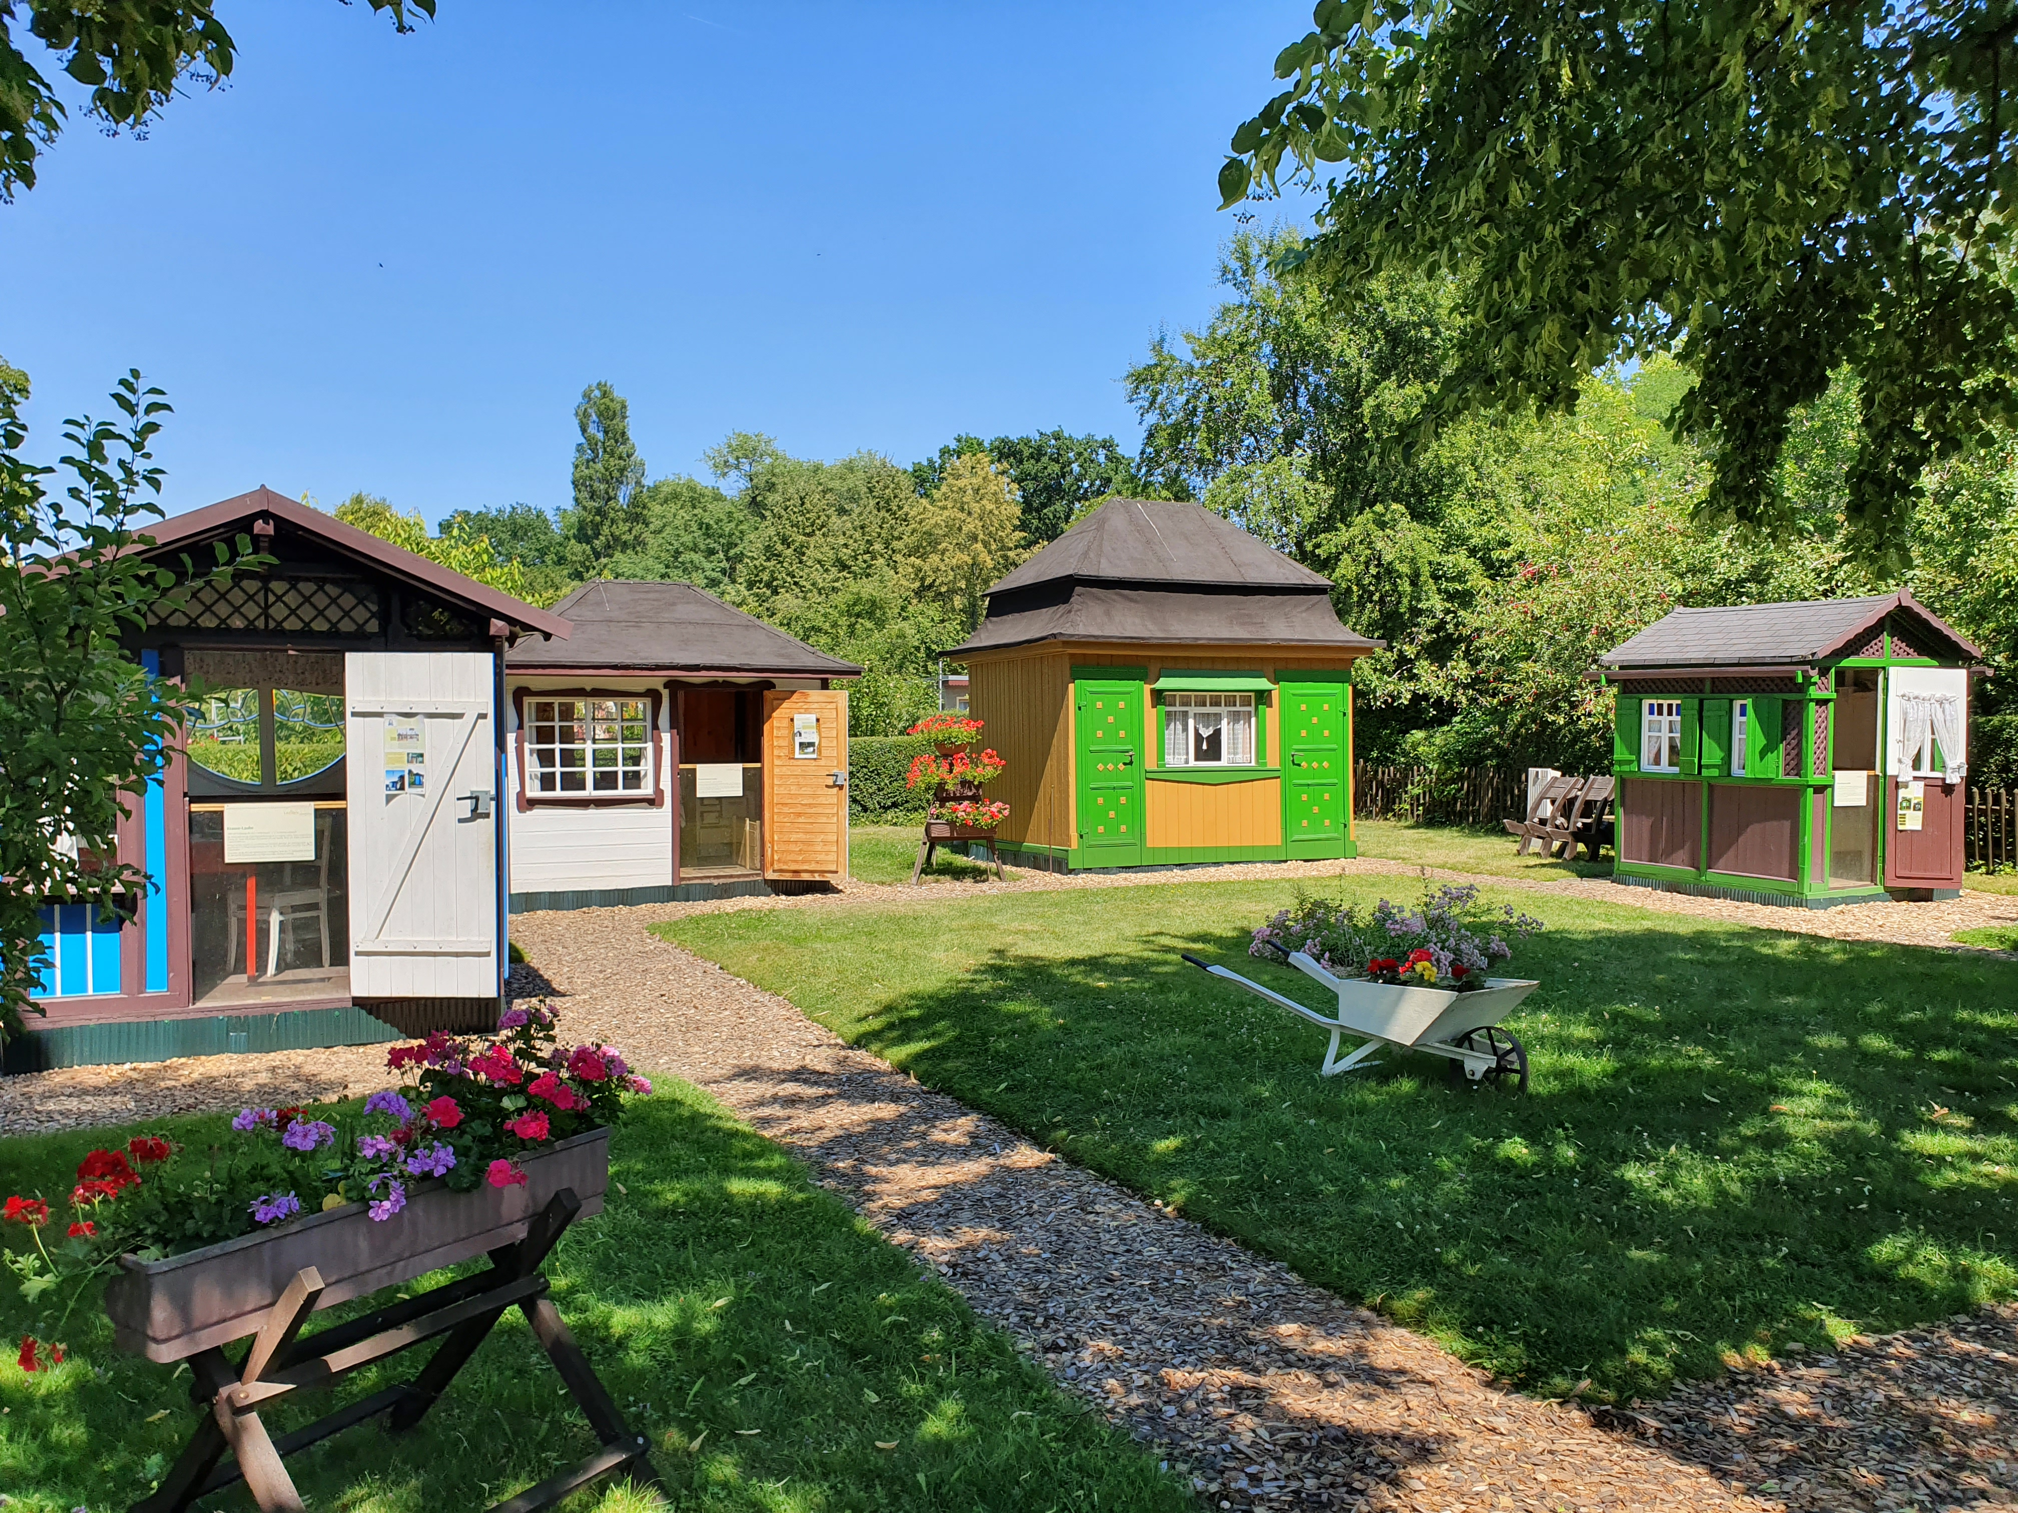
Schau- und Mustergärten

Slide 24
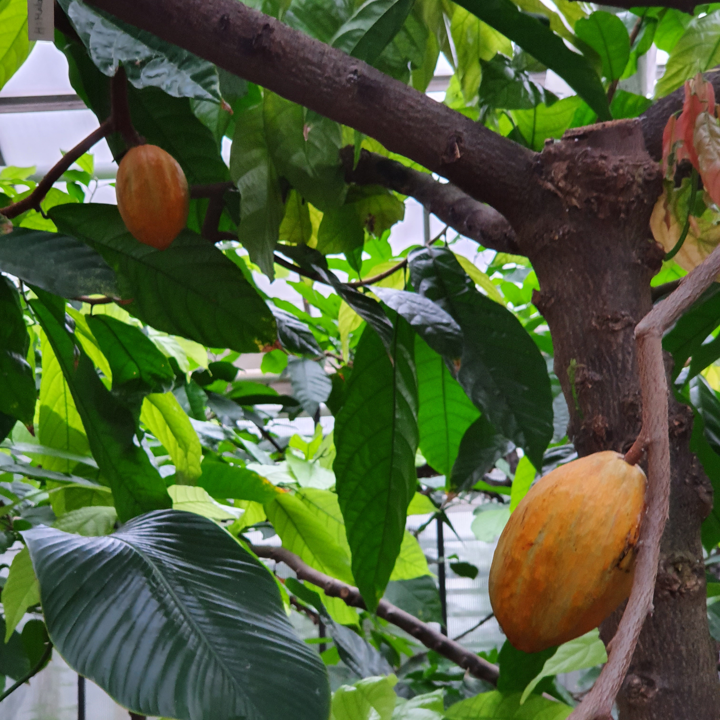
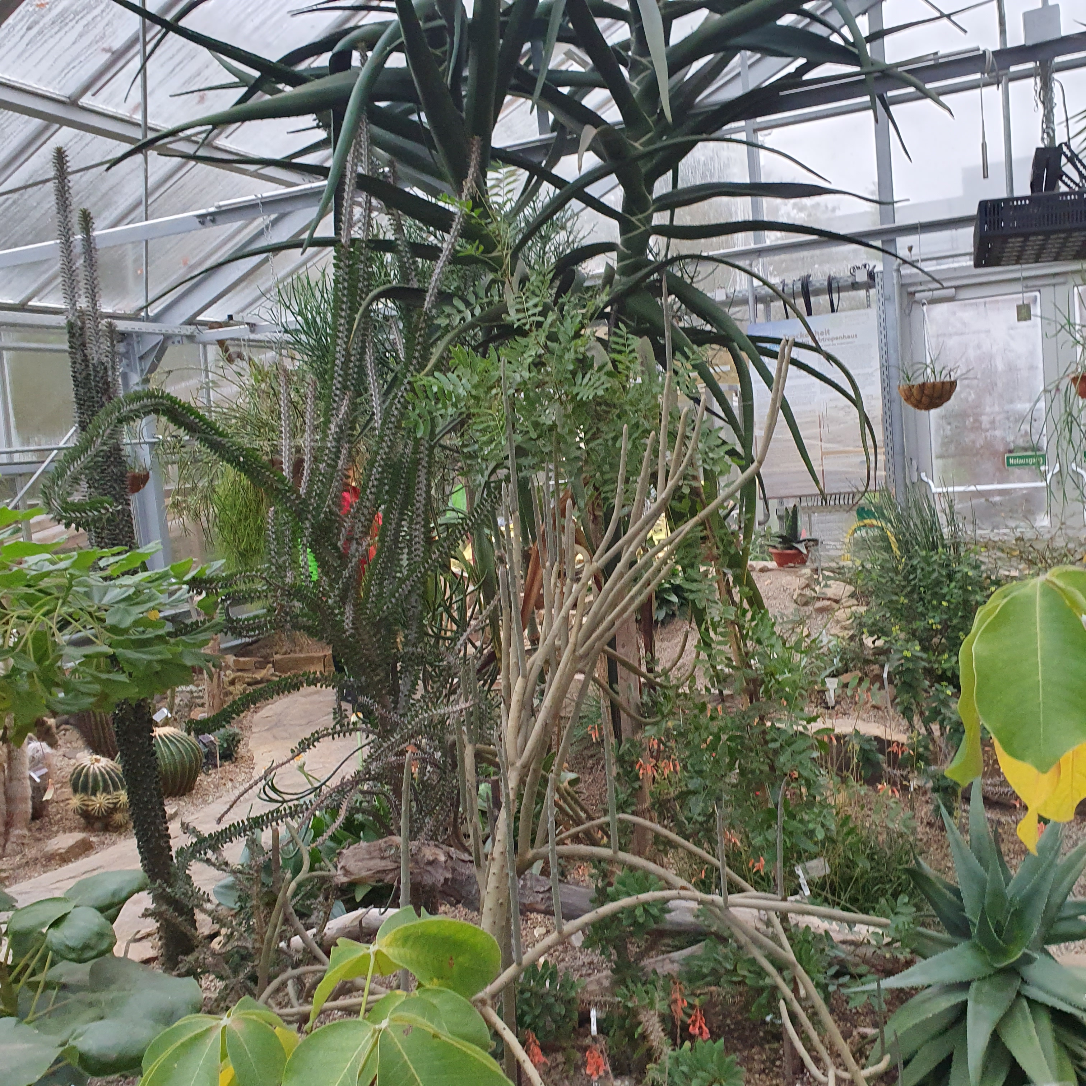
Botanische Gärten

Slide 25
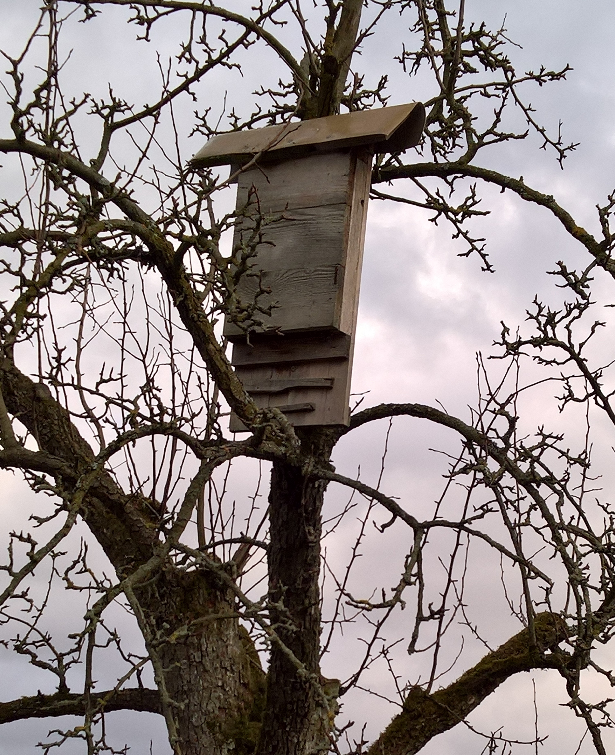
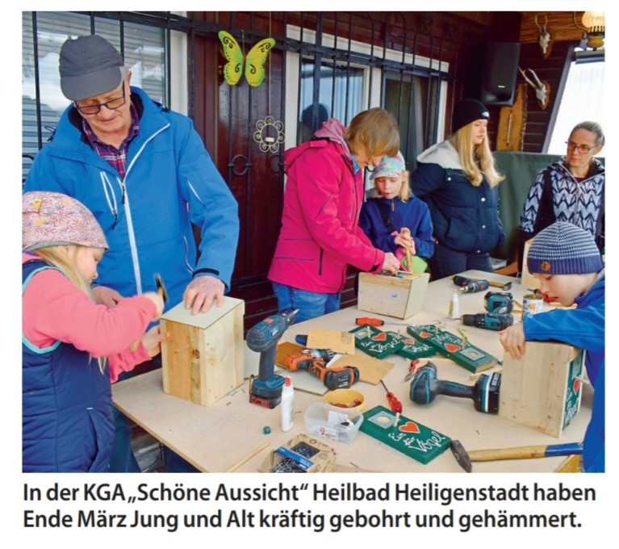
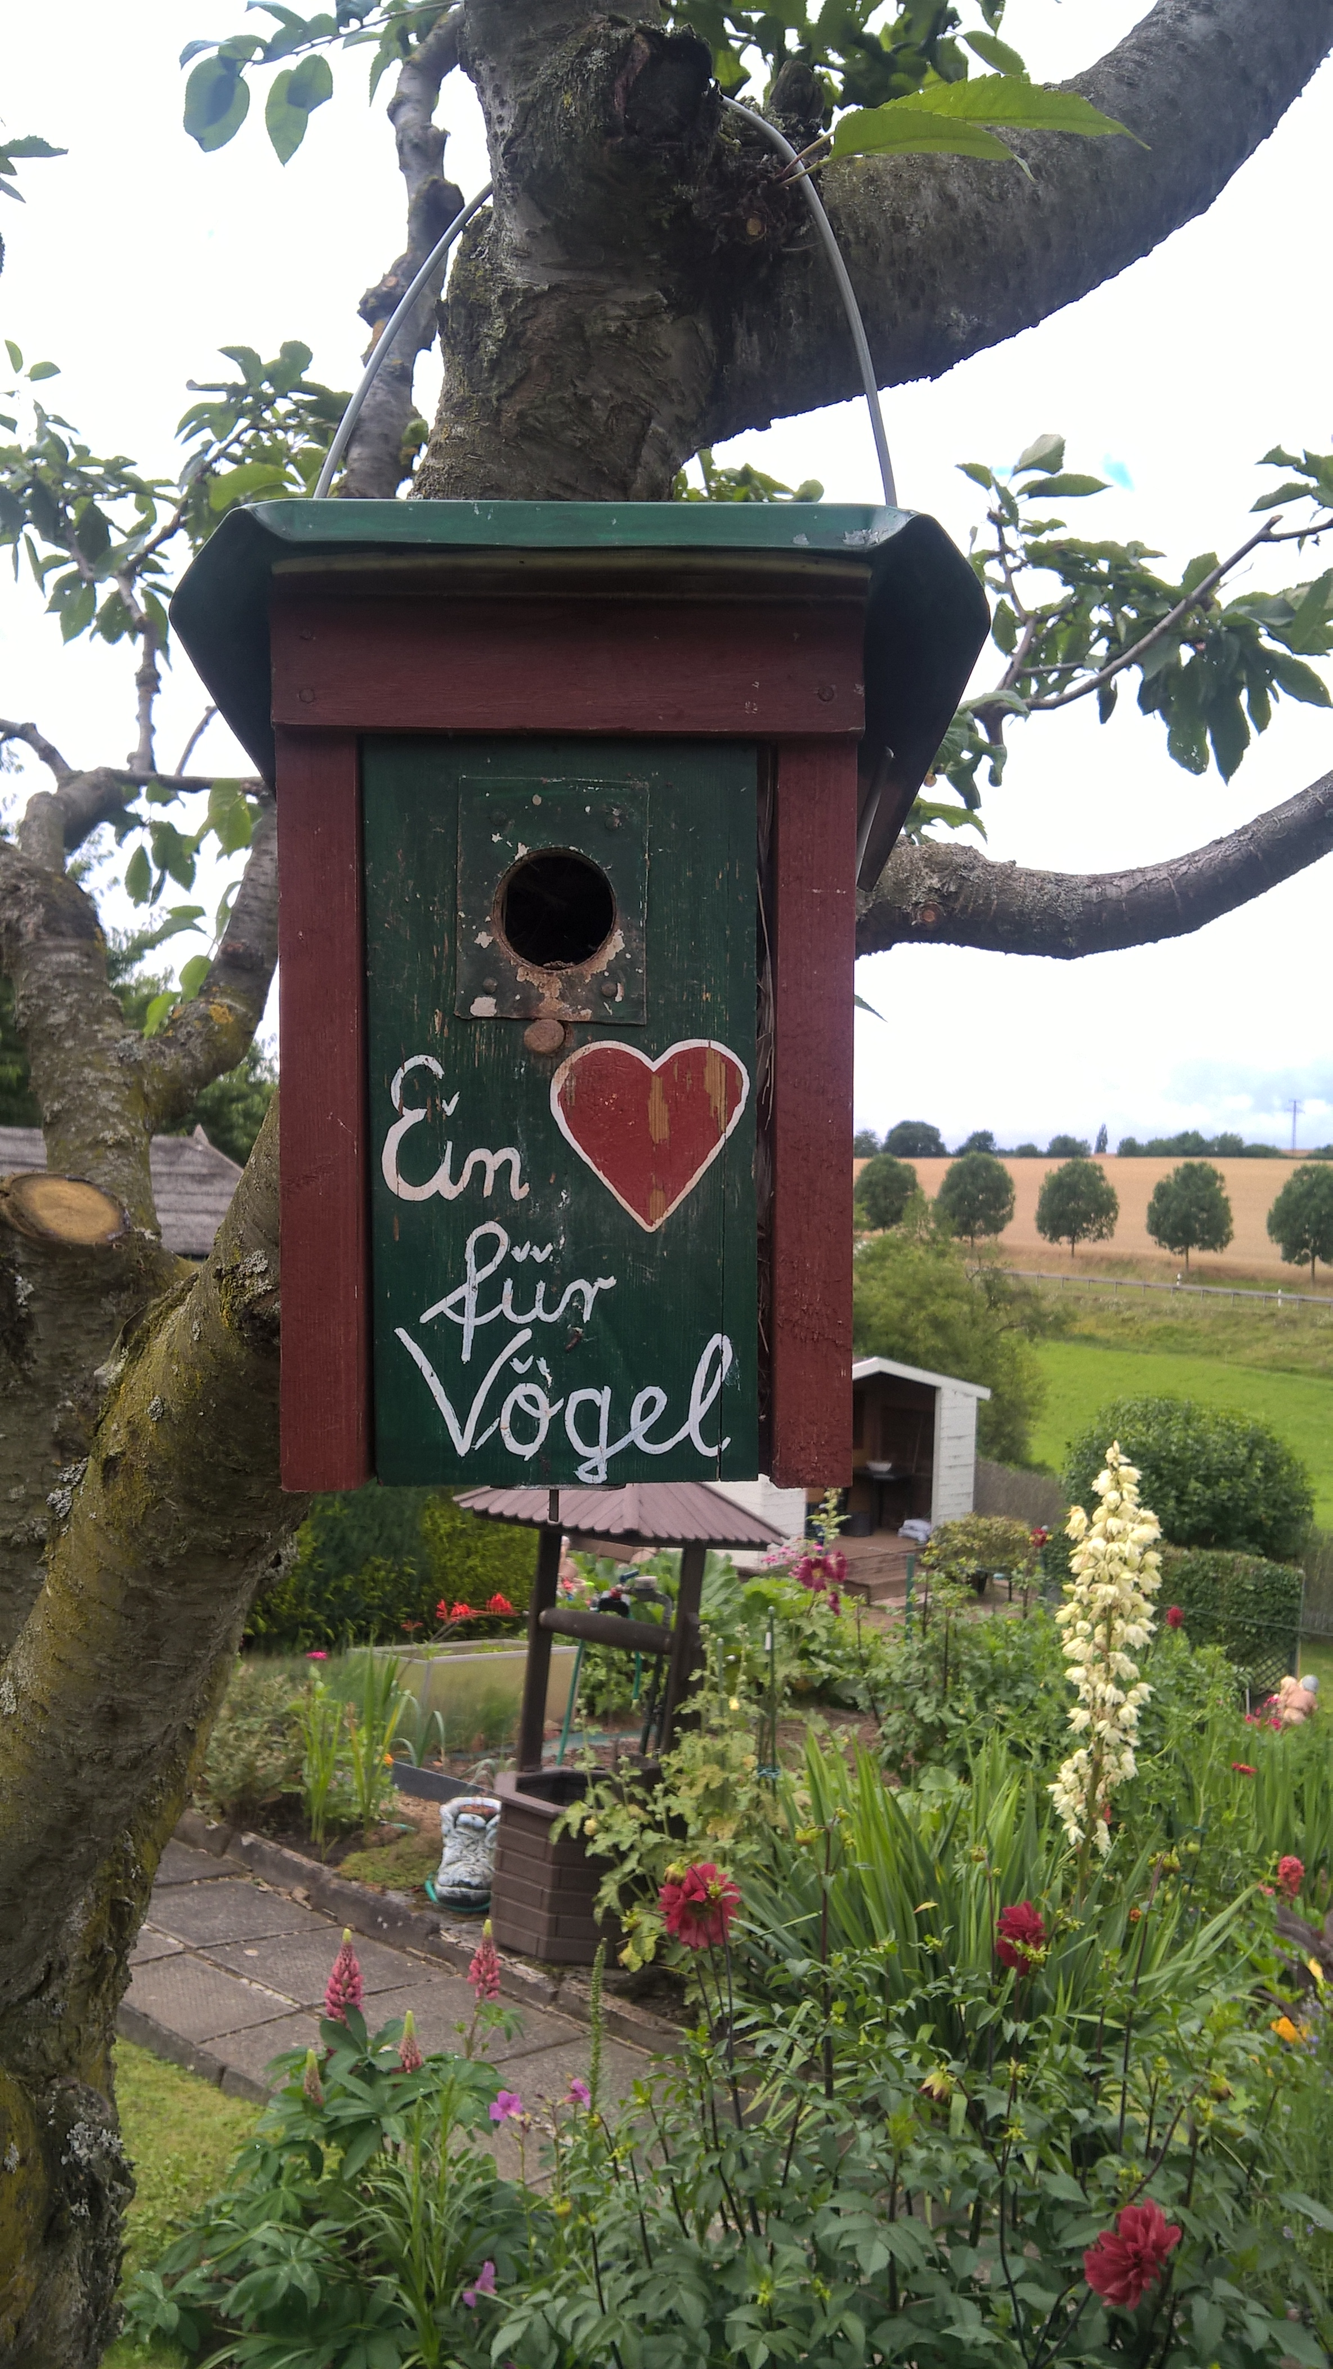
Praktisches Tun
Bau von Nisthilfen, Insektenhotels, Anlegen von Hochbeeten, Hügelbeeten

Slide 26
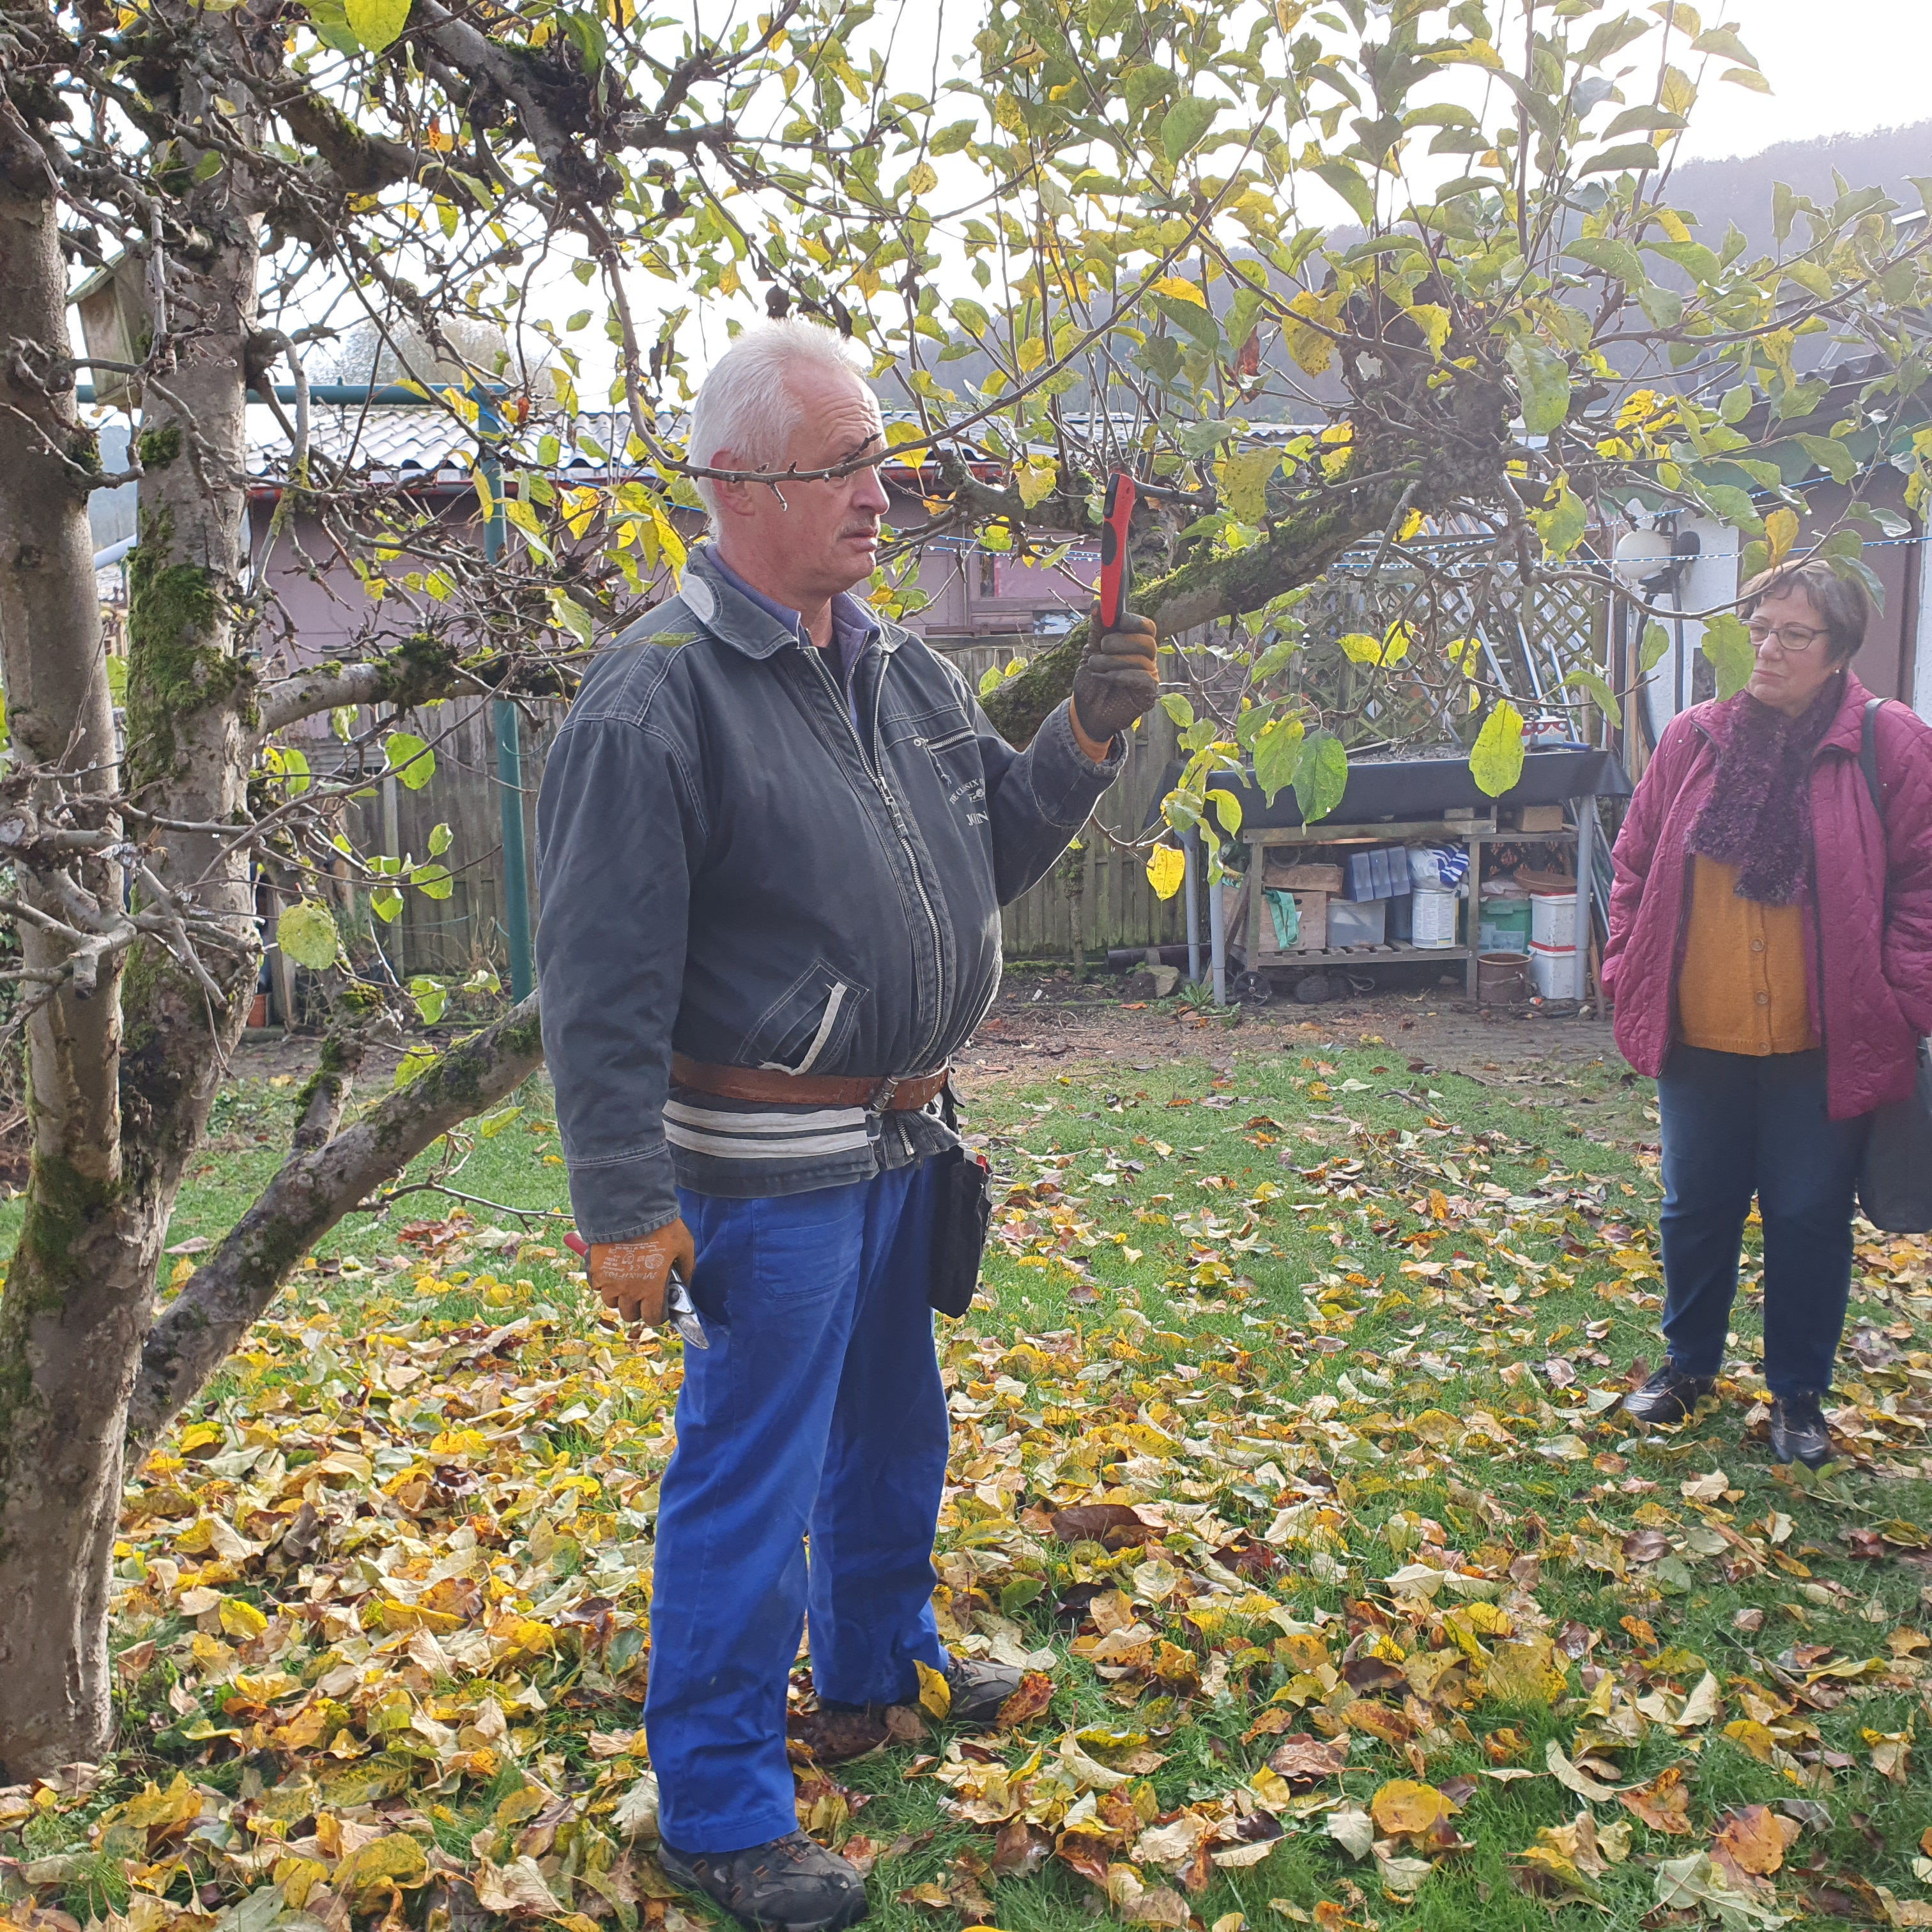
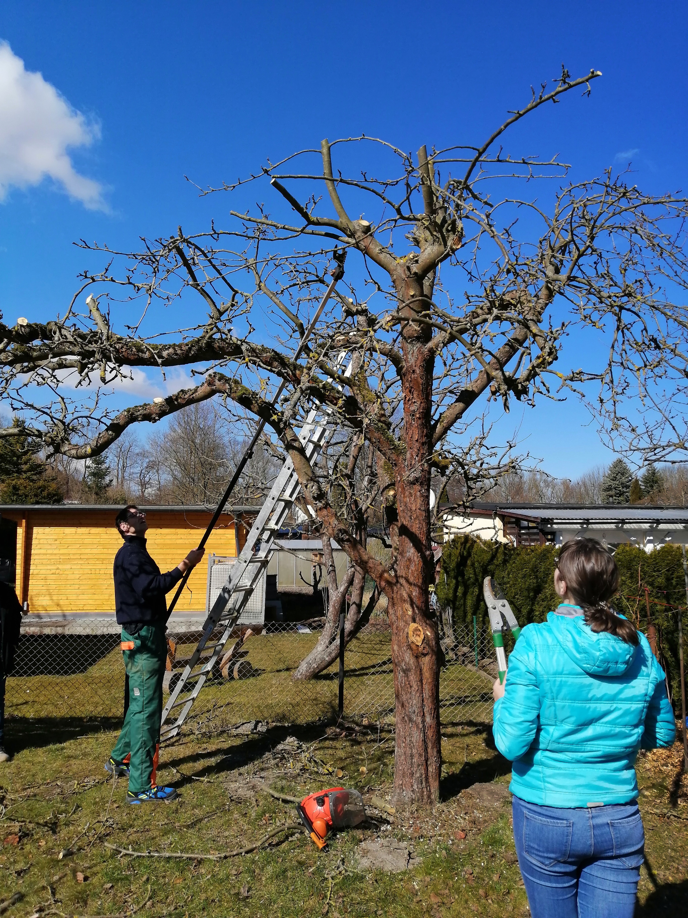
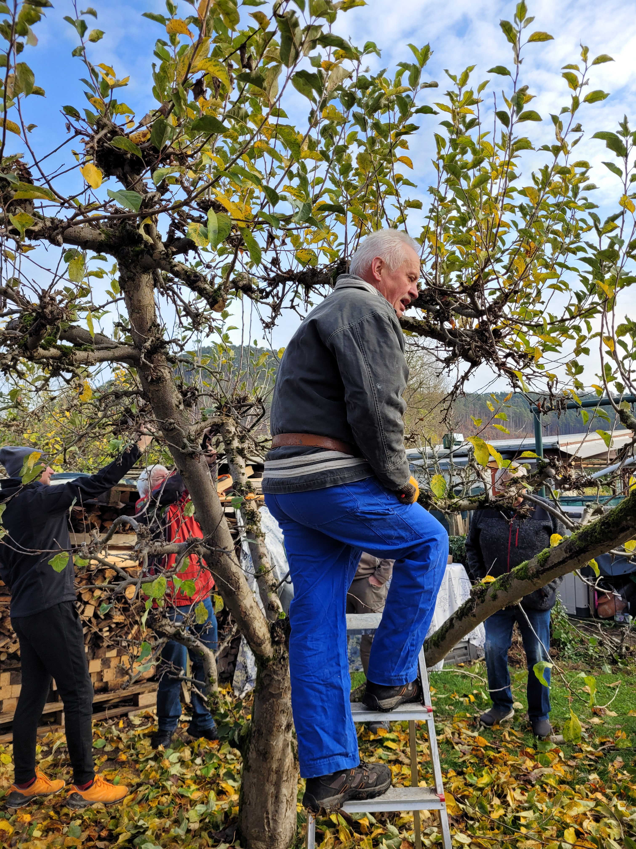
Baumschnitt
in der Praxis

Slide 27
Fazit:
Die Möglichkeiten der Fachberatung sind
vielseitig und der Kreativität
sind keine Grenzen gesetzt!

Slide 28
Danke für Eure Aufmerksamkeit!
Allen Gartenfachberatern in den Vereinen viel Erfolg für die außerordentlich wichtige ehrenamtliche Tätigkeit.
So kann die Kleingartenanlage die Kriterien des Bundeskleingartengesetzes mit Leben erfüllen.

